Slide 1





Projekto „Rail Baltica“ geležinkelio linijos
Kaunas–Lietuvos ir Latvijos valstybių siena
inžinerinių sistemų ir regioninių stočių
susisiekimo komunikacijų
inžinerinės infrastruktūros vystymo planas
STRATEGINIS PASEKMIŲ APLINKAI VERTINIMAS
Viešas susirinkimas
2023-07-27
Notes:
Susirinkimo tvarka

Slide 2

SUSIRINKIMO EIGA IR TVARKA
1. Dalyvių registracija
- Dalyviai registruojasi registracijos lape
- Nuotoliu prisijungę dalyviai registruojasi el. paštu kristina.pauziene@kelprojektas.lt
nurodoma (vardas, pavardė, adresas, telefono numeris, elektroninis paštas / atstovaujama institucija (jei ne privatus asmuo).
- Nuotoliu prisijungę dalyviai gali registruotis pokalbių skiltyje (“chat”)
nurodoma (vardas, pavardė, adresas, telefono numeris, elektroninis paštas / atstovaujama institucija (jei ne privatus asmuo).
2. SPAV ir bendrųjų sprendinių pristatymas
3. Klausimai-atsakymai
- Klausimai užduodami ir pasiūlymai teikiami po viso pristatymo
- Klausimai užduodami ir pasiūlymai teikiami prieš tai prisistačius
- Klausimai užduodami ir pasiūlymai teikiami pokalbių skiltyje (“chat”)
! Susirinkimas yra protokoluojamas. Susirinkimo metu daromas vaizdo ir garso įrašas (viešo svarstymo įrašas nebus viešinamas).
! Visus pasisakančius viešo svarstymo dalyvius prašome prisistatyti nurodant savo vardą ir pavardę.
! Vadovaujantis Lietuvos Respublikos asmens duomenų teisinės apsaugos įstatymu, kontaktiniai duomenys nebus viešinami, TPDRIS informacinėje sistemoje bus pateikiama nuasmeninta informacija.

Slide 3
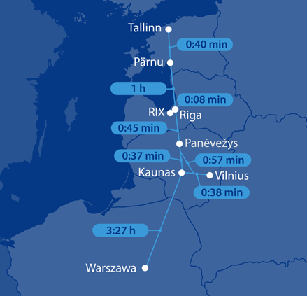
PROJEKTAS „RAIL BALTICA“
Projektas „Rail Baltica“ yra Europos Sąjungos Šiaurės jūros – Baltijos TEN-T koridoriaus dalies projektas, kurio tikslas yra integruoti Baltijos šalis į Europos geležinkelių tinklą.
Moderni projekto „Rail Baltica“ greitojo geležinkelio jungtis sukurs patogią, saugią ir aplinkai nekenkiančią keleivių ir krovinių judėjimo alternatyvą.
„Rail Baltica“ geležinkelio trasa Kaunas – Lietuvos ir Latvijos valstybių siena bei reikalingas žemės sklypas buvo patvirtintas Lietuvos Respublikos Vyriausybės nutarimu 2017 m.
2017 m. patvirtintame specialiajame plane regioninių stočių įrengimas nebuvo numatytas, nes Europos Komisijos bei Baltijos šalių sprendimai "Rail Baltica" liniją naudoti tiek tarptautiniam, tiek regioniniam susisiekimui buvo priimti 2018 m.
Geležinkelio linijos greitųjų keleivinių traukinių projektinis greitis – 249 km/h, planuojama, kad greitųjų traukinių kelionė nuo Vilniaus iki Rygos užtruks apie 2 val., iki Talino – apie 3,5 val., iki Varšuvos – apie 4 val.
Regioninių traukinių projektinis greitis – 160 km/h, jie stos tiek tarptautinėse, tiek regioninėse stotyse ar stotelėse.
Projektas „Rail Baltica“ suteiks galimybę taupyti kelionės laiką, sumažinti oro taršą ir šiltnamio efektą sukeliančių dujų emisijas
Notes:
1 tikslas
3 trasa
4 sprendimas geležinkelio liniją pritaikyti ir regioninėms reikmėms.
5 greitis

Slide 4


PROJEKTO „RAIL BALTICA“ GELEŽINKELIO LINIJOS KAUNAS–LIETUVOS IR LATVIJOS VALSTYBIŲ SIENA
INŽINERINIŲ SISTEMŲ IR REGIONINIŲ STOČIŲ SUSISIEKIMO KOMUNIKACIJŲ INŽINERINĖS INFRASTRUKTŪROS VYSTYMO PLANAS
Valstybės lygmens specialiojo teritorijų planavimo dokumentas
Projektas „Rail Baltica“ Lietuvos Respublikos Seimo 2011 m. spalio 11 d. nutarimu Nr. XI-1612 „Dėl projekto „Rail Baltica“ pripažinimo ypatingos valstybinės svarbos projektu“ yra pripažintas ypatingos valstybinės svarbos projektu
Notes:
SP taikoma valstybei svarbių projektų teritorijų planavimo dokumentų rengimo (, derinimo, keitimo, koregavimo, tikrinimo, tvirtinimo, galiojimo, viešinimo ir ginčų sprendimo) tvarka
TPĮ: Valstybei svarbus projektas – Lietuvos Respublikos įstatymu ar Lietuvos Respublikos Seimo nutarimu pripažintas ypatingos valstybinės svarbos projektas, Vyriausybės nutarimu valstybei svarbiu pripažintas projektas, taip pat Lietuvos Respublikos investicijų įstatymo nustatyta tvarka į stambių projektų sąrašą įtrauktas stambus projektas.

Slide 5
PLANAVIMO TIKSLAI
Numatyti projekto „Rail Baltica“ geležinkelio linijos Kaunas–Lietuvos ir Latvijos valstybių siena regioninių stočių plėtrą
Numatyti projekto „Rail Baltica“ geležinkelio linijos Kaunas–Lietuvos ir Latvijos valstybių siena elektrifikacijos bei geležinkelių transporto eismo kontrolės, valdymo ir signalizacijos sistemų ir jų įrenginių plėtrą
Numatyti susisiekimo komunikacijų inžinerinės infrastruktūros plėtrai reikalingas teritorijas ir sudaryti sąlygas šios infrastruktūros darniai plėtrai

Slide 6
PARENGIAMASIS ETAPAS
Esamos būklės įvertinimas
2023 m. I ketv.
2023 m. II-III ketv.
2023 m. II-III ketv.
Bendrųjų sprendinių formavimas
Strateginis pasekmių aplinkai vertinimas (SPAV)
RENGIMO ETAPAS
Informavimas apie parengtą SPAV
Pasiūlymų teikimas ir nagrinėjimas
Viešas supažindinimas
Sprendinių konkretizavimas
2023 m. III-IV ketv.
Sprendinių viešinimas
Derinimas
Tikrinimas
Tvirtinimas
2023 m. III-IV ketv.
Informavimas apie parengtus sprendinius
Supažindinimas su parengtu TPD
Konsultavimasis
Pasiūlymų teikimas ir nagrinėjimas
Viešas svarstymas
2024 m. I ketv.
BAIGIAMASIS ETAPAS
2024 m. II ketv.
Notes:
Specialiojo plano, kaip ir TPD rengimą sudaro 3 etapai
EBĮ atliktas susisiekimo komunikacijų vystymo galimybių vertinimas, susisiekimo komunikacijų inžinerinės infr esamos būklės analizė ir identifikuotos problemos, parengtas esamos būklės brėžinys, įvertinta gamtinė aplinka, gamtos ir kultūros paveldo objektai, miškai, saugomos teritorijos.
Esame BS
Parengti BS, nustatyti susisiekimo komunikacijų vystymo prioritetai, parengtos koncepcijos alternatyvos, kaip tai numatyta Planavimo darbų programoje.
Atliktas SPAV

Slide 7
INFORMACIJA APIE SPAV
VIEŠINIMO PROCEDŪRAS
Viešinimas atliekamas pagal Lietuvos Respublikos aplinkos ministro 2004-08-27 įsakymu Nr. D1-455 patvirtintą Visuomenės dalyvavimo planų ir programų strateginio pasekmių aplinkai vertinimo procedūrose ir vertinimo subjektų, Europos Sąjungos valstybių narių ir kitų užsienio valstybių informavimo tvarkos aprašą
Informacija apie parengtą koncepciją ir SPAV ataskaitą paskelbta:
Susisiekimo ministerijos interneto svetainėje
Nacionaliniame laikraštyje (Lietuvos rytas, 2023-06-20)
Kauno miesto savivaldybės interneto svetainėje (2023-06-19)
Kauno rajono savivaldybės interneto svetainėje (2023-06-21)
Jonavos rajono savivaldybės interneto svetainėje (2023-06-19)
Kėdainių rajono savivaldybės interneto svetainėje (2023-06-19)
Panevėžio rajono savivaldybės interneto svetainėje (2023-06-20)
Pasvalio rajono savivaldybės interneto svetainėje (2023-06-19)
Teritorijų planavimo dokumentų rengimo ir teritorijų planavimo proceso valstybės priežiūros informacinėje sistemoje (www.tpdris.lt, TPD Nr. S-NC-00-21-349), 2023-06-19

Slide 8
Pasiūlymų teikimo tvarka
  pasiūlymai dėl teritorijų planavimo dokumento planavimo organizatoriui teikiami raštu ir (ar) Lietuvos Respublikos teritorijų planavimo dokumentų rengimo ir teritorijų planavimo proceso valstybinės priežiūros informacinėje sistemoje visą teritorijų planavimo dokumentų rengimo laiką iki baigiamojo susirinkimo-konferencijos pabaigos, susirinkimo-konferencijos metu pasiūlymai teikiami ir žodžiu.
  Teikdami pasiūlymus: fiziniai asmenys turi nurodyti vardą, pavardę ir adresą pagal deklaruotą gyvenamąją vietą, pasiūlymo esmę ir teikimo datą, raštu pateiktas pasiūlymas turi būti pasirašytas; juridiniai asmenys – teikiančiojo asmens vardą, pavardę ir juridinio asmens pavadinimą bei buveinės adresą, pasiūlymo esmę ir teikimo datą, raštu pateiktas pasiūlymas turi būti pasirašytas.
Pasiūlymų nagrinėjimas
  Visus iš visuomenės gautus pasiūlymus organizatorius išnagrinėja, įvertina ir nusprendžia, ar atsižvelgti į pasiūlymus, ar juos atmesti.
  Iki viešo supažindinimo pradžios ar jo metu organizatorius turi paskirti susirinkimo pirmininką, sekretorių ir suteikti dalyviams galimybę užsiregistruoti. Viešam supažindinimui pasibaigus visuomenė gali pateikti raštu savo pasiūlymus sekretoriui. Po viešo susirinkimo sekretorius per 3 darbo dienas parengia protokolą, kuriame išdėsto pasisakančiųjų nuomonių esmę ir prie protokolo prideda susirinkimo metu raštu gautus pasiūlymus. Protokolą pasirašo susirinkimo pirmininkas ir sekretorius.
  Organizatorius viešo supažindinimo metu turi apibūdinti rengiamo plano ... tikslus ir supažindinti su plano ... projektu ir vertinimo ataskaita, atsakyti į pateiktus klausimus ir informuoti apie tai, kaip buvo atsižvelgta į iki viešo supažindinimo pradžios raštu gautus visuomenės pasiūlymus.
  Po viešo susirinkimo organizatorius turi parengti viešo susirinkimo protokolą, pridedant dalyvių sąrašą ir informaciją apie informavimo priemonėse skelbtus skelbimus; raštu atsakyti pasiūlymus teikusiems asmenims per 10 darbo dienų nuo susirinkimo pabaigos (terminas prasideda rytojaus dieną po susirinkimo), kaip įvertinti jų pasiūlymai.
  Organizatorius išnagrinėja visuomenės pasiūlymus ir, atsižvelgdamas į juos, papildo ir (arba) pataiso vertinimo ataskaitą arba motyvuotai šiuos pasiūlymus atmeta pagal nustatytą formą parengdamas visuomenės pasiūlymų įvertinimo pažymą.
  Po viešo susirinkimo visuomenės pasiūlymai STRATEGINIO PASEKMIŲ APSLINKAI VERTINIMO DOKUMENTUI nebepriimami.
  Organizatorius išnagrinėja vertinimo subjektų išvadas dėl vertinimo ataskaitos ir plano ar programos projekto ir, atsižvelgdamas į jas, papildo ir (arba) pataiso vertinimo ataskaitą ir (arba) plano ... projektą arba motyvuotai šias išvadas atmeta, parengdamas vertinimo subjektų išvadų įvertinimo pažymą.
  Organizatorius ne vėliau kaip per 15 darbo dienų pateikia vertinimo subjektams susipažinti visuomenės pasiūlymų įvertinimo pažymą ir vertinimo subjektų išvadų įvertinimo pažymą.

Slide 9
Informavimas apie priimtą sprendimą dėl plano patvirtinimo
  Patvirtinus planą ar programą, organizatorius ne vėliau kaip per 15 darbo dienų informuoja visuomenę, paskelbdamas informavimo priemonėse:
    kas ir kada patvirtino planą ar programą ir kur galima susipažinti su patvirtintu planu ar programa;
    kur galima išsamiai susipažinti su aprašymu, kuriame trumpai nurodoma:
      kaip aplinkos apsaugos klausimai sprendžiami plane ar programoje;
      kaip atsižvelgta į vertinimo ataskaitoje pateiktą informaciją;
      kaip atsižvelgta į vertinimo subjektų išvadas, kaip susipažinti su parengta šių išvadų įvertinimo pažyma;
      kaip atsižvelgta į visuomenės pasiūlymus, kaip susipažinti su parengta šių pasiūlymų įvertinimo pažyma;
      kaip atsižvelgta į tarpvalstybinių konsultacijų, kai tokios vyko, rezultatus;
      motyvais, lėmusiais alternatyvos pasirinkimą;
      plano ar programos įgyvendinimo pasekmių stebėsenos (monitoringo) priemonėmis.
  Organizatorius nedelsiant raštu informuoja vertinimo subjektus apie patvirtintą (nurodo teisės aktą) planą.
  Patvirtinus planą, organizatorius parengia Europos Sąjungos valstybei narei ar užsienio valstybei, dalyvavusiai tarpvalstybinėse konsultacijose, informaciją anglų kalba ir pateikia ją Aplinkos ministerijai. Aplinkos ministerija iš organizatoriaus gautą informaciją perduoda galinčiai patirti reikšmingas pasekmes aplinkai Europos Sąjungos valstybei narei ar užsienio valstybei.

Slide 10
STRATEGINIS PASEKMIŲ APLINKAI VERTINIMAS (SPAV)
DOKUMENTAI:
Strateginio pasekmių aplinkai vertinimo dokumentas parengtas vadovaujantis:
Planų ir programų strateginio pasekmių vertinimo tvarkos aprašu (2004-08-18 Lietuvos Respublikos Vyriausybės nutarimas Nr. 967);
Strateginio pasekmių aplinkai vertinimo vadovu;
SPAV apimties nustatymo dokumentu, kuriam išvadas teikė:
  Aplinkos ministerija
  Sveikatos apsaugos ministerija
  Kultūros ministerija
  Valstybinė saugomų teritorijų tarnyba prie Aplinkos ministerijos
Projekto „Rail Baltica“ geležinkelio linijos Kaunas – Lietuvos ir Latvijos valstybių siena inžinerinių sistemų ir regioninių stočių susisiekimo komunikacijų inžinerinės infrastruktūros vystymo plano turinys, sprendinių apibūdinimas
Vystymo plano svarstomi variantai ir pagrindiniai sprendiniai
Vystymo plano sąsaja su kitais planais ir programomis
Esama aplinkos būklė ir jos pokyčiai, jeigu projektiniai sprendiniai nebus įgyvendinti
Teritorijų, kurios gali būti reikšmingai paveiktos, aplinkos charakteristikos
Su vystymo planu susijusios aplinkos apsaugos problemos
Tarptautiniu, Europos Sąjungos arba nacionaliniu lygmeniu nustatyti aplinkos apsaugos tikslai, susiję su vystymo planu
Galimos reikšmingos pasekmės aplinkai
Priemonės vystymo plano sprendinių įgyvendinimo reikšmingoms neigiamoms pasekmėms aplinkai išvengti, sumažinti ar kompensuoti
Vystymo plano svarstomos alternatyvos ir pagrindiniai sprendiniai (varianto pasirinkimas)
Numatytų taikyti stebėsenos priemonių aprašymas
Alternatyvų daugiakriterinis vertinimas
Alternatyvų kaštų-naudos analizė
KAS BUVO VERTINTA:

Slide 11
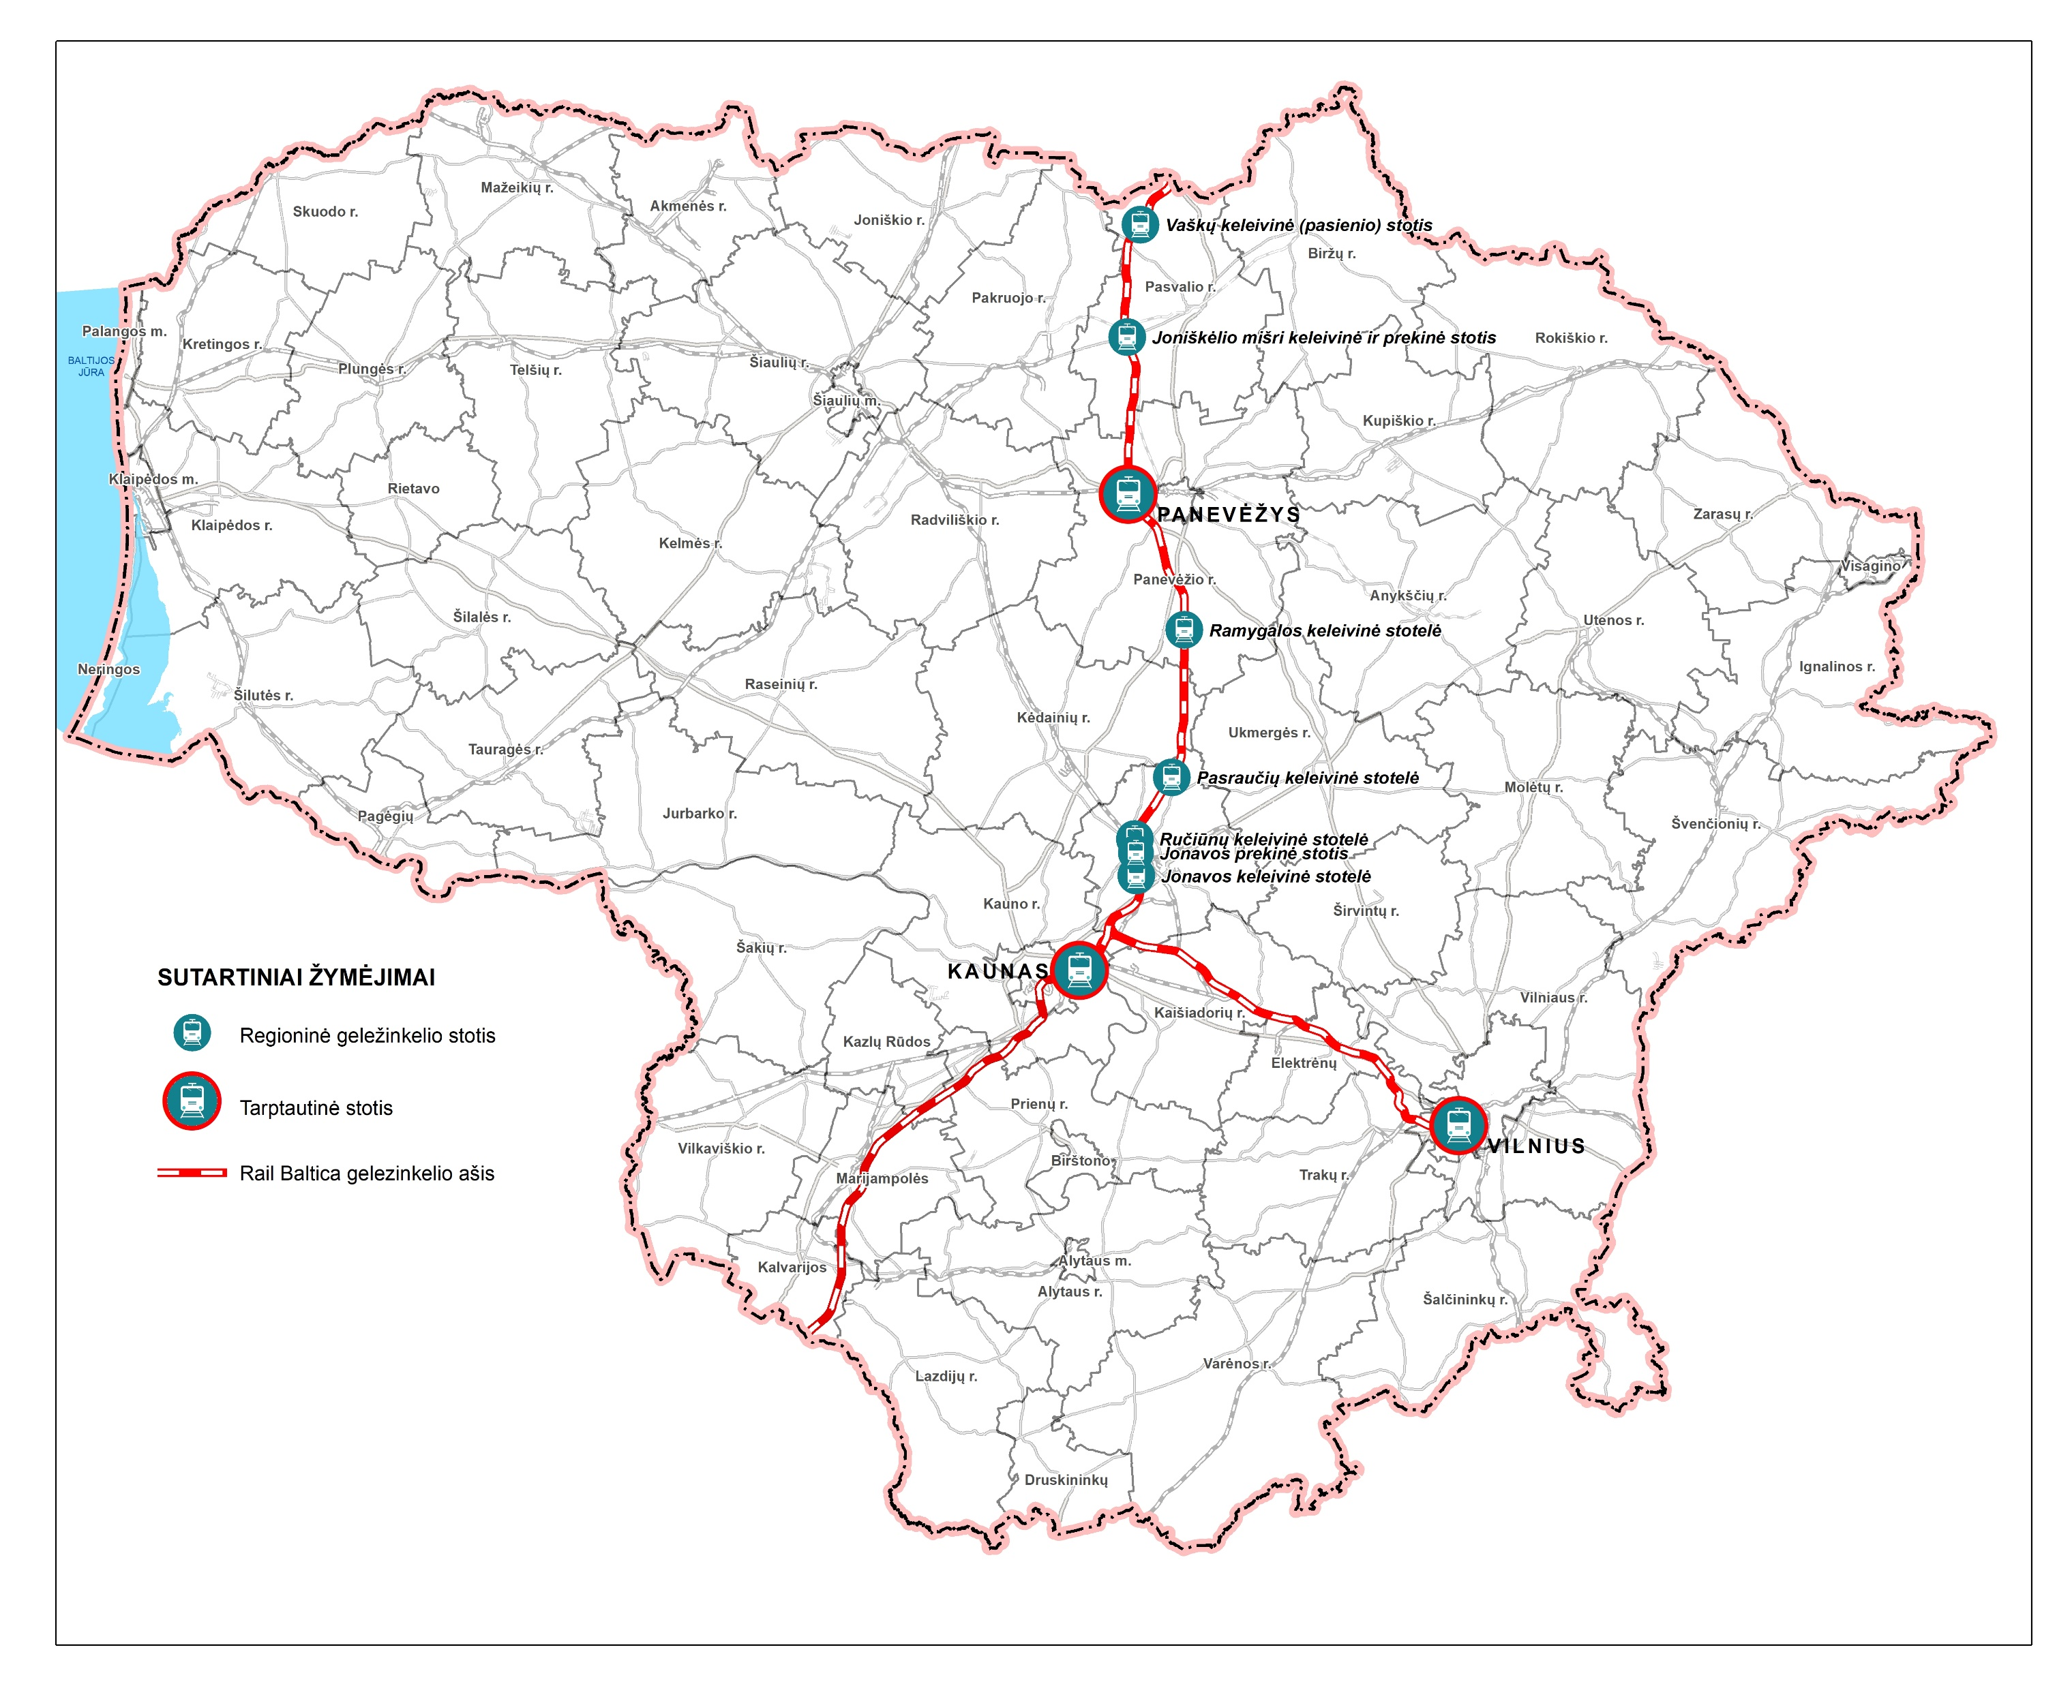

„RAIL BALTICA“ STOTYS
Vaškų keleivinė (pasienio) stotis
Joniškėlio keleivinė ir prekinė stotis
Panevėžio tarptautinė stotis
Ramygalos keleivinė stotelė
Pasraučių keleivinė stotelė
Ručiūnų keleivinė stotelė
Jonavos prekinė stotis
Jonavos keleivinė stotelė
Kauno tarptautinė stotis
Vilniaus tarptautinė stotis
Notes:
Kokioms konkrečioms stotims parengti alternatyvas – nustatyta Planavimo darbų programoje
BS formuojami geležinkelio linijos inžineriniams sprendiniams ir stotims. Apimtyje nagrinėjamos stotys
BS yra apie stotis atkarpoje Kaunas _LV

Slide 12
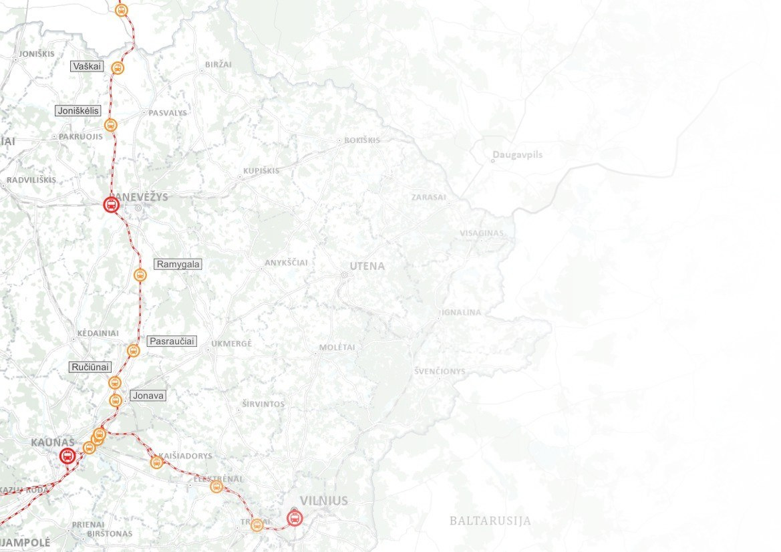
Kelionių „Rail Baltica“ geležinkeliu rodikliai*
Važiavimo laikas tarp tarptautinių stočių
Panevėžys | Rygos oro uostas | Rygos oro uostas | 45–48 min. greituoju traukiniu 1 val. 15 min. regioniniu traukiniu 2 val. 10 min. automobiliu
Panevėžys | Kaunas | Kaunas | 37–41 min. greituoju traukiniu ~58 min. regioniniu traukiniu 1 val. 28 min. automobiliu
Panevėžys | Vilnius | Vilnius | 60–65 min. greituoju traukiniu 1 val. 35 min. regioniniu traukiniu 1 val. 34 min. automobiliu
Kaunas | Vilnius | Vilnius | 36–41 min. greituoju traukiniu ~57 min. regioniniu traukiniu 1 val. 24 min. automobiliu
Kaunas | Varšuva | Varšuva | 3 val. 27 min. greituoju traukiniu (249 km/h) 5 val. 17 min. automobiliu
Važiavimo laikas ir atstumas važiuojant regioniniu traukiniu
Rygos oro uostas |  | Vaškai | ~50 min. | 96,2 km
Vaškai |  | Joniškėlis | ~10 min. | 22,6 km
Joniškėlis |  | Panevėžys | ~14 min. | 30,8 km
Panevėžys |  | Ramygala | ~14 min. | 30,2 km
Ramygala |  | Pasraučiai | ~13 min. | 29,3 km
Pasraučiai |  | Ručiūnai | ~6 min. | 14,3 km
Ručiūnai |  | Jonava | ~4 min. | 6,9 km
Jonava |  | Kaunas | ~15 min. | 32,1 km
*Preliminarūs projektiniai duomenys

Slide 13
STOČIŲ / STOTELIŲ KONCEPCIJOS ALTERNATYVOS

Slide 14
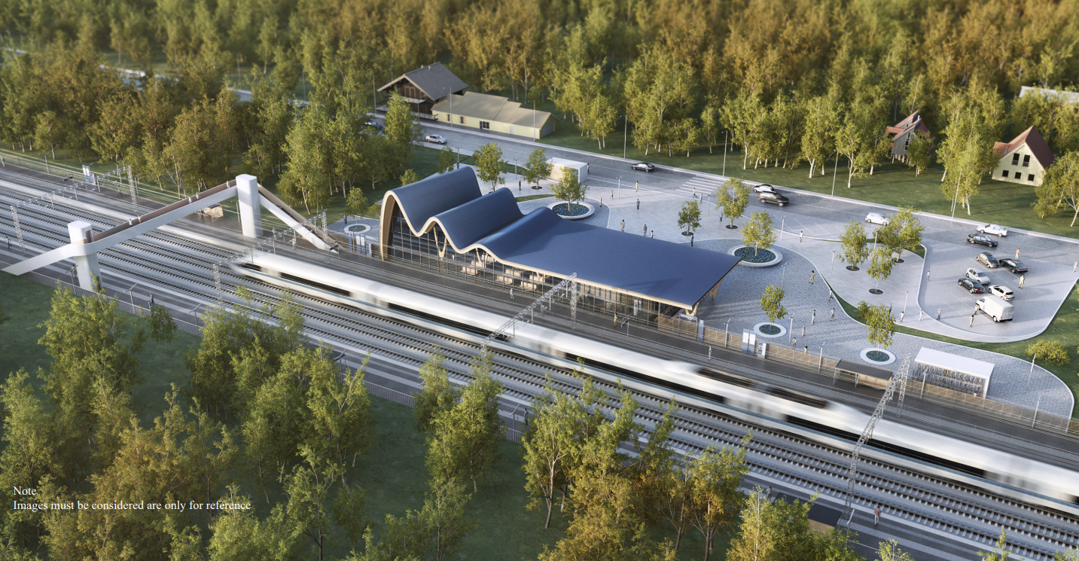
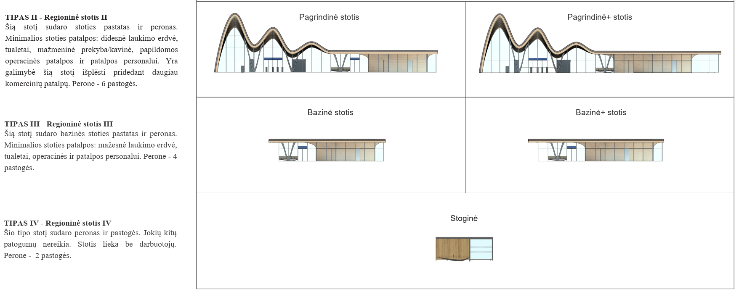
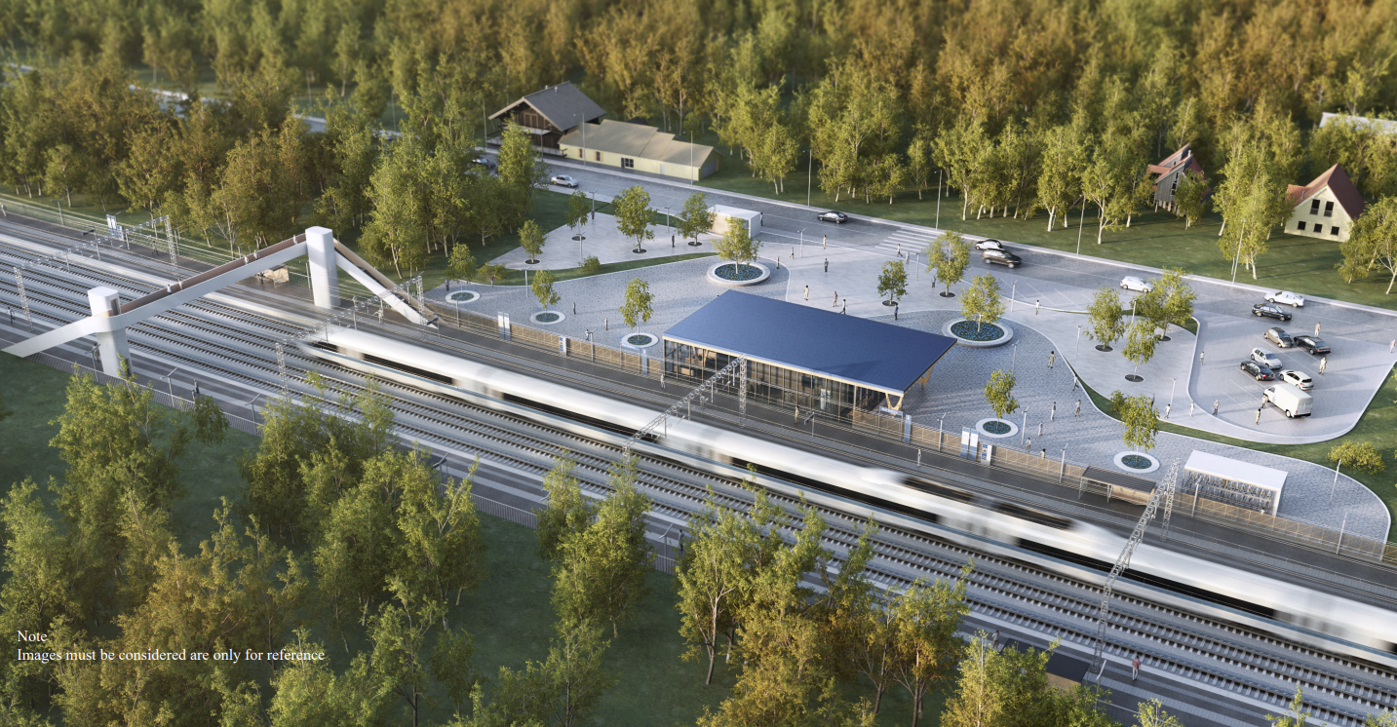
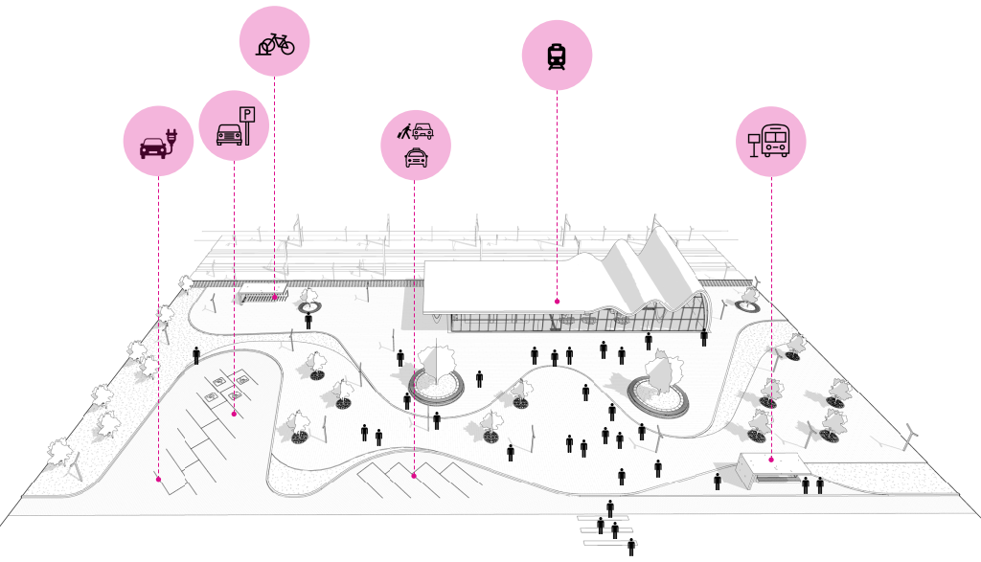
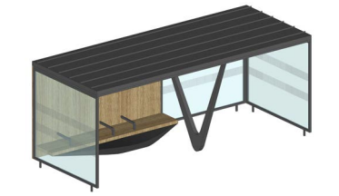
STOTYS IR STOTELĖS
Notes:
Stočių ir stotelių skaičius – iš Planavimo darbų programos
Stočių ir stotelių vieta – 1 alt iš Operational plan (traukinių eismo organizavimo plano), 2 alt – siūloma rengėjo
Stočių ir stotelių teritorijų dizainas ir sudėtis yra nustatyta Rail Baltica Design Guidlines.
DG numatyti 3 stotelių tipai regioniniam susisiekimui.
Viešuoju transportu pasiekiamumas
Esamų inžinerinių tinklų perkėlimas ir naujų įrengimas stotims aptarnauti bus detalizuotas konkretizuojant sprendinius

Slide 15
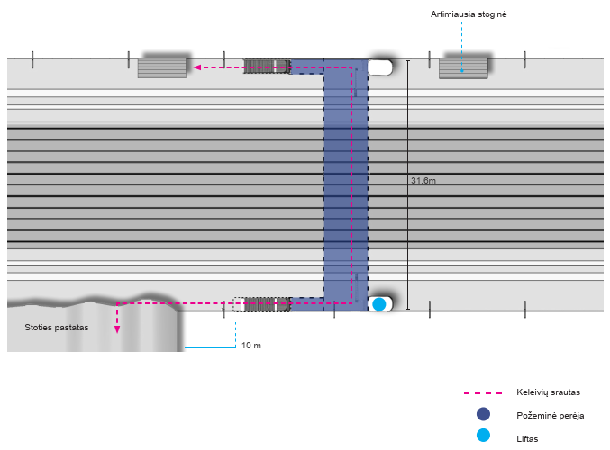
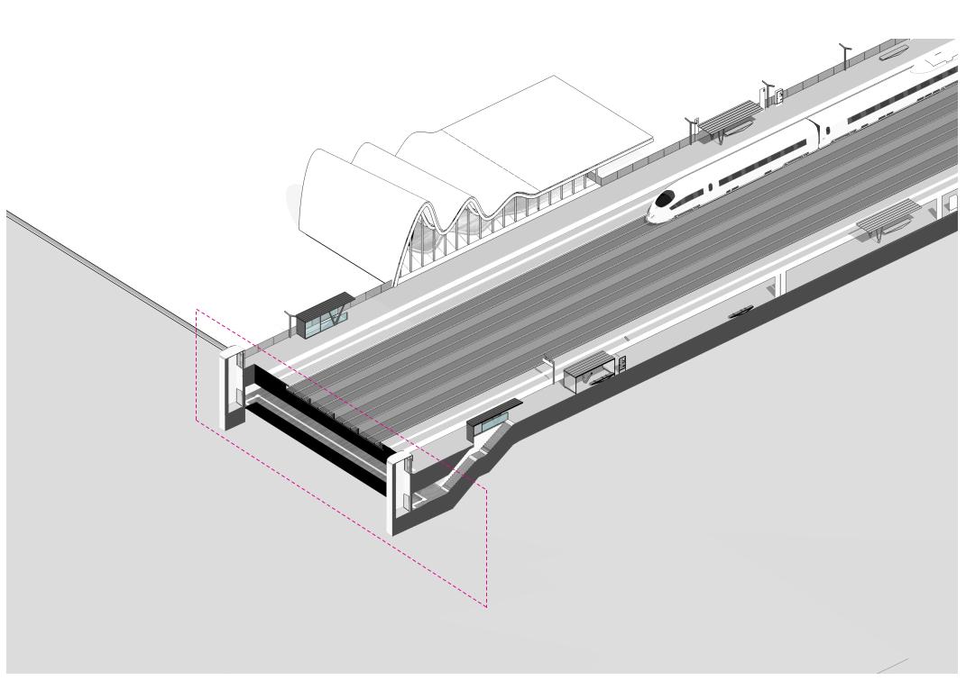
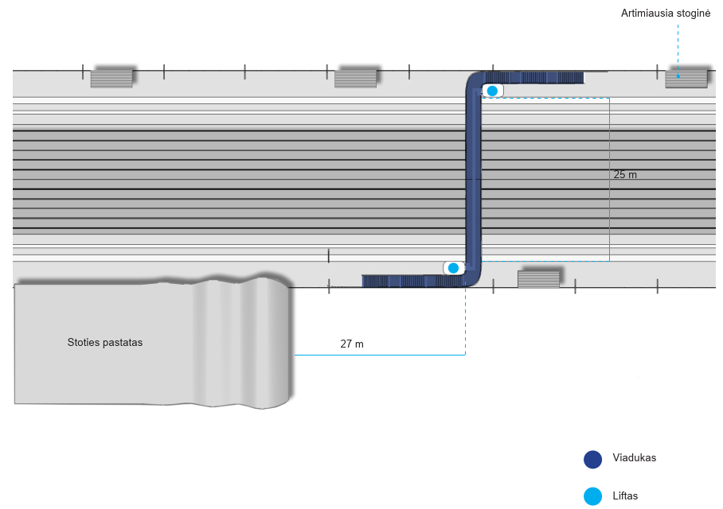
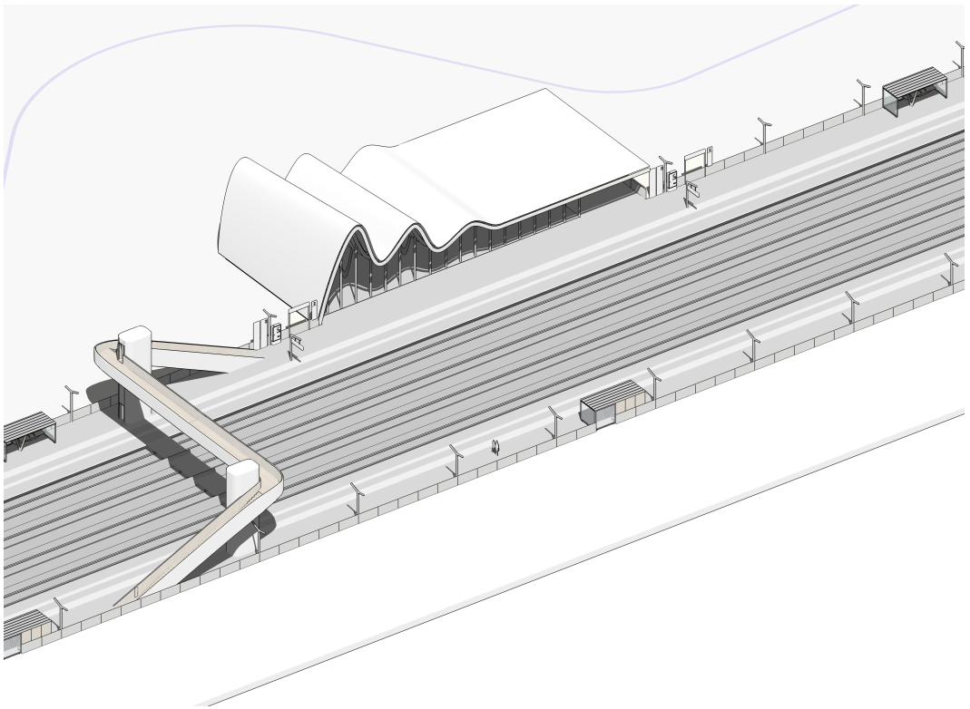
Požeminė perėja
„RAIL BALTICA“ REGIONINIŲ STOČIŲ PERĖJOS Į PERONUS
Pėsčiųjų viadukas
Notes:
BS pateikti sprendiniai su susisiekimu tarp peronu pėsčiųjų viadukais arba požeminėmis perėjomis.
Prioritetas teikiamas požeminėms perėjoms
Pažymima, kad būdas gali kisti TS, bet iš esmės sprendinys nereikalauja papildomos žemės.
(Aptvėrimai, varteliai, lokalūs inžineriniai tinklai sprendžiami techn projektuose.)

Slide 16
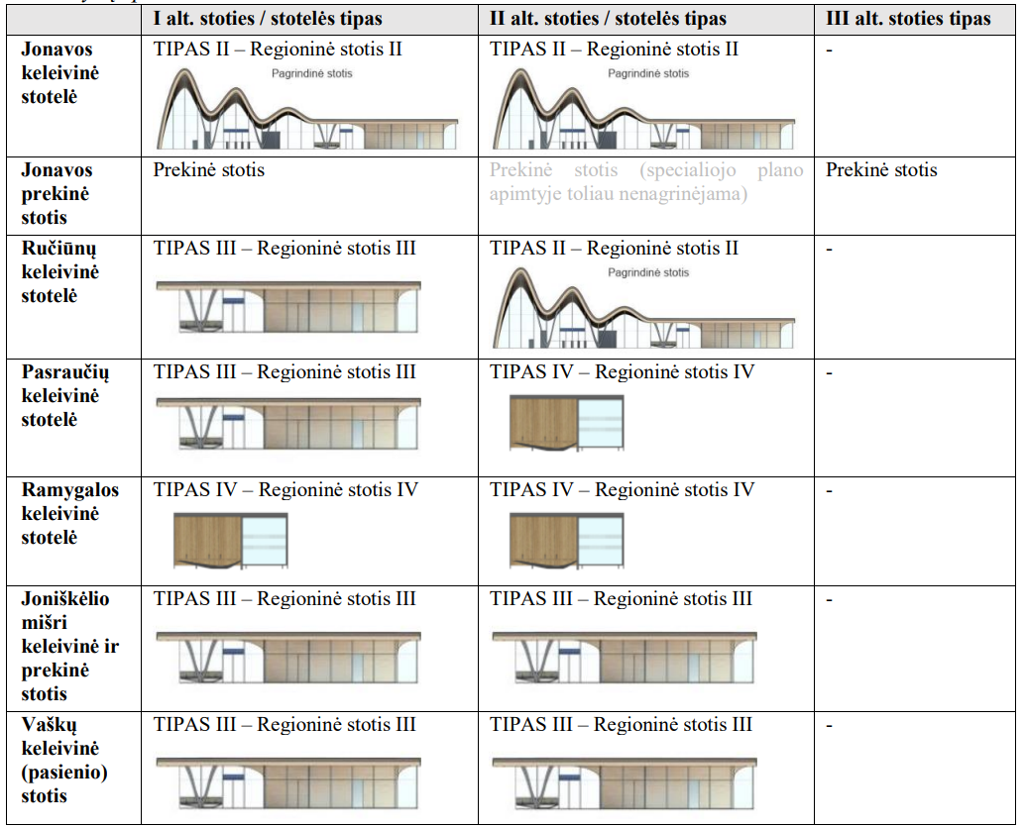
STOČIŲ IR STOTELIŲ TIPAI ALTERNATYVOSE
Vaškų keleivinė (pasienio) stotis
Joniškėlio keleivinė ir prekinė stotis
Panevėžio tarptautinė stotis
Ramygalos keleivinė stotelė
Pasraučių keleivinė stotelė
Ručiūnų keleivinė stotelė
Jonavos prekinė stotis
Jonavos keleivinė stotelė
Kauno tarptautinė stotis
Vilniaus tarptautinė stotis
Notes:
Kikvienai stočiai yra parinktas stoties tipas, (kurie yra standartizuoti RB Design |Guidlines dokumente.)
I alt tipai ir vietos pagal Operational Plan ir Transport Demand Model dokumentus
II alt tipai įvertinus plėtros potencialą, stoties vietos – įvertinus teritorinį potencialą

Slide 17
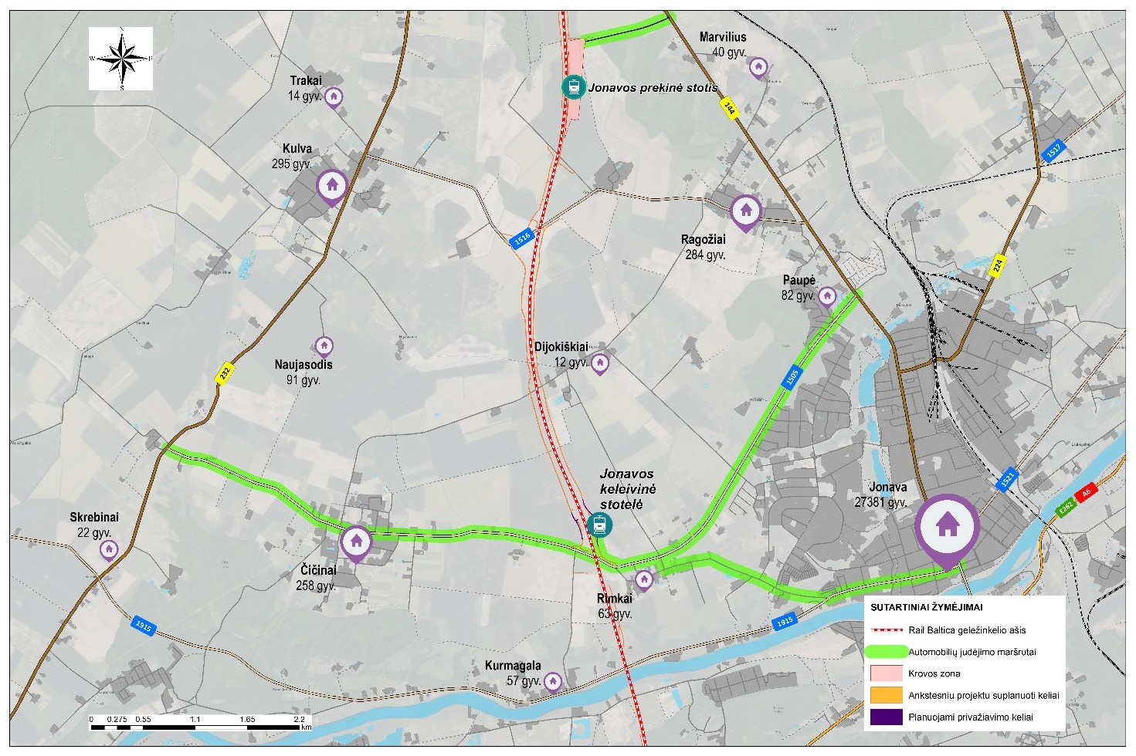
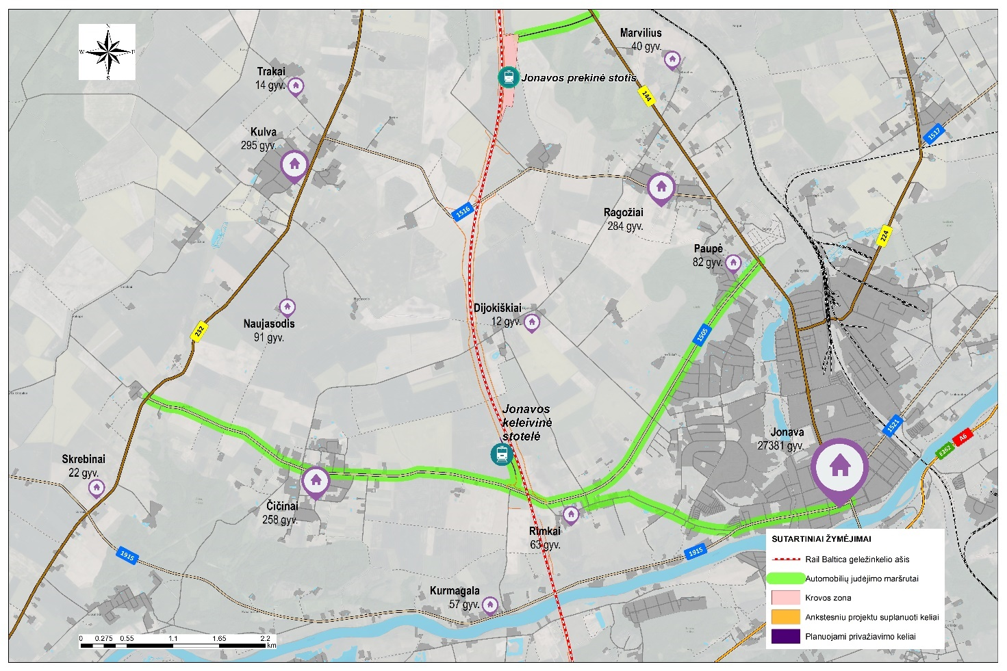
PNVZ
JONAVOS KELEIVINĖ STOTELĖ
KNS
1 ALTERNATYVA
2 ALTERNATYVA
VLN
Notes:
RB linija nuo Jonavos miesto apie 4 km
Privažiavimas nuo rajoninio kelio 1505 Jonava-Čičinai- Smičkiai

Slide 18
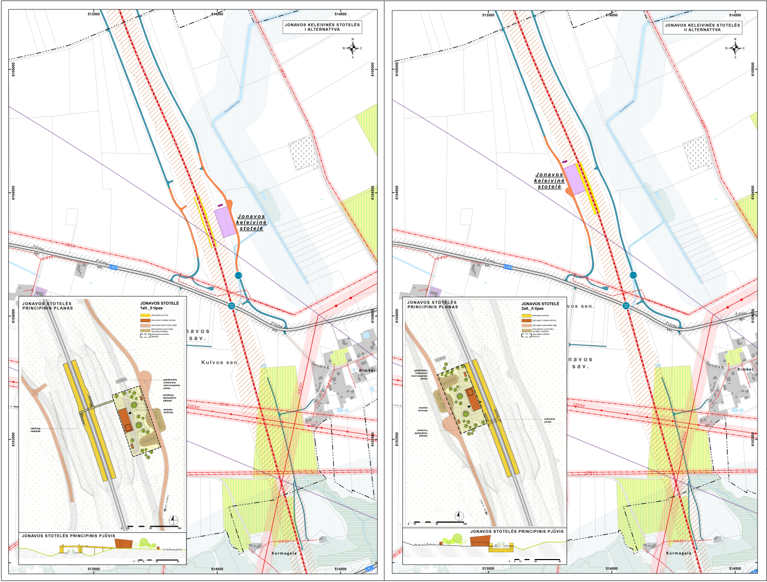
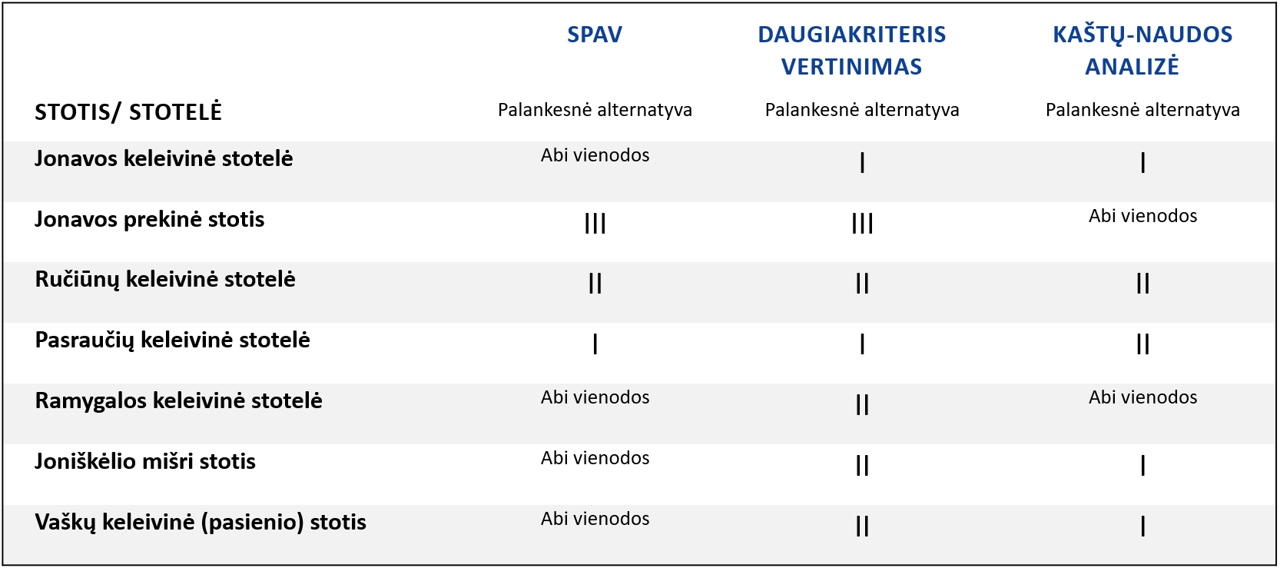
JONAVOS KELEIVINĖ STOTELĖ
II tipas
2 peronai
pėsčiųjų viadukas
privažiavimas apie 560 m nuo kelio Nr. 1505
nuo Jonavos autobusų stoties važiuoti apie 5,2 km (apie 8 min automobiliu)
plėtrai reikalingas papildomas žemės plotas – apie 1,2 ha
II tipas
2 peronai
požeminė perėja
privažiavimas apie 510 m nuo kelio Nr. 1505
Plėtrai reikalingas papildomas žemės plotas – apie 0,05 ha
PNVZ
KNS
VLN
Alternatyvų vertinimas
I ir II alternatyvos turi teigiamą poveikį aplinkos orui, klimato veiksniams, kraštovaizdžiui, žmonių sveikatai, materialiniams antropogeniniams ištekliams žmonių saugumui, žmonių gerovei I alt. nežymiai mažesni eksploataciniai kaštai, įgyvendinimo kaina
Notes:
Dvi alt
Atlikus vertinimus
SPAV – abi vienodos,
Daugiakriteris vertinimas ir KNA – palankesnė 1 dėl mažesnių eksploatacinių kaštų ir įgyvendinimo kainos

Slide 19
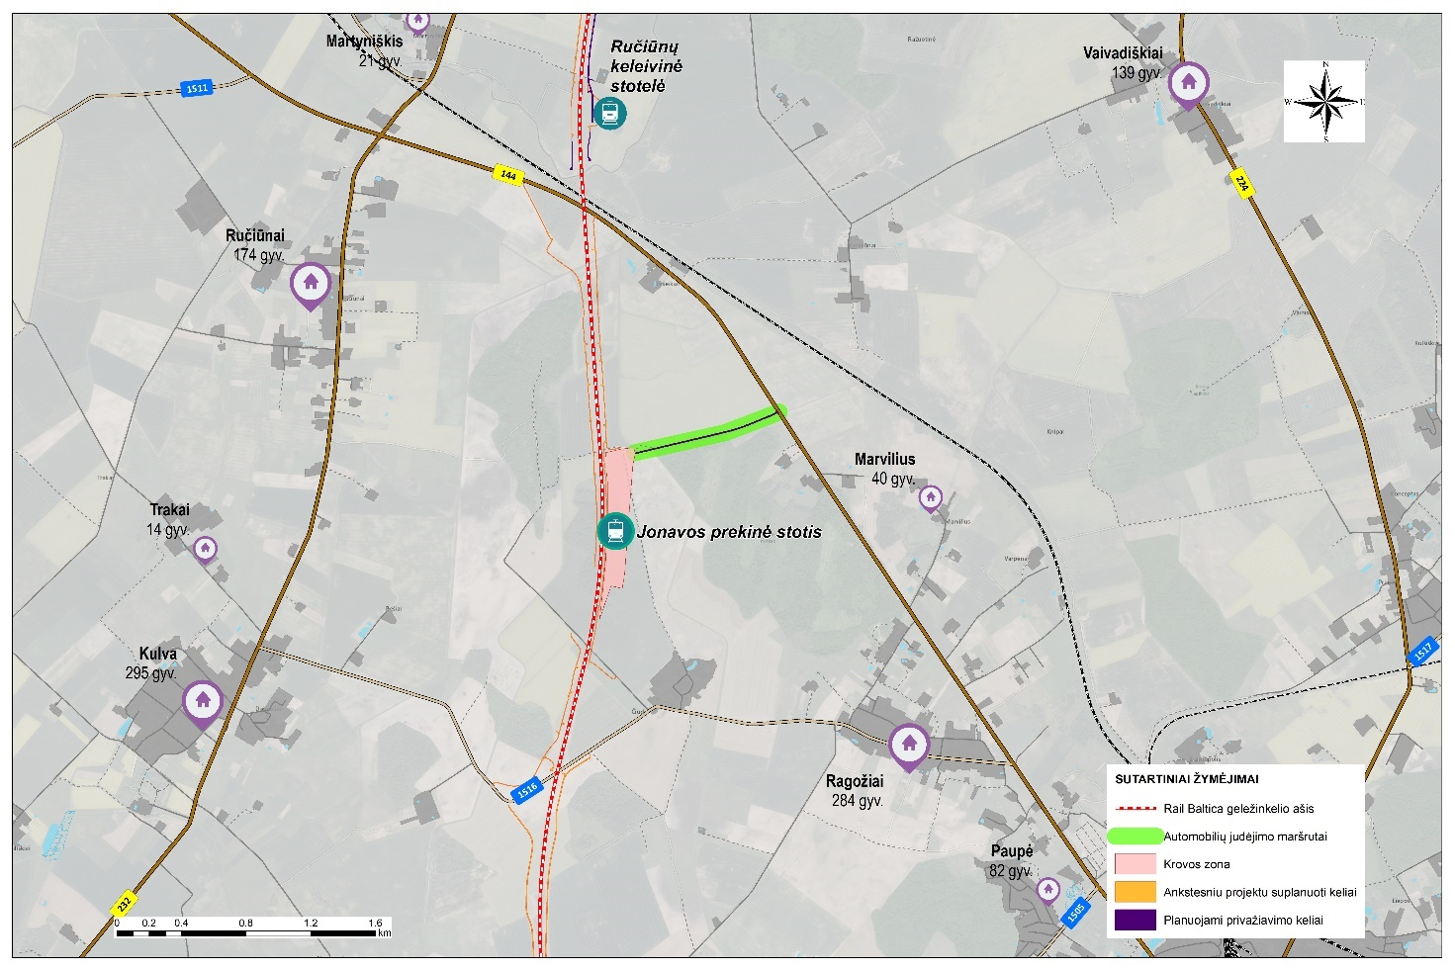
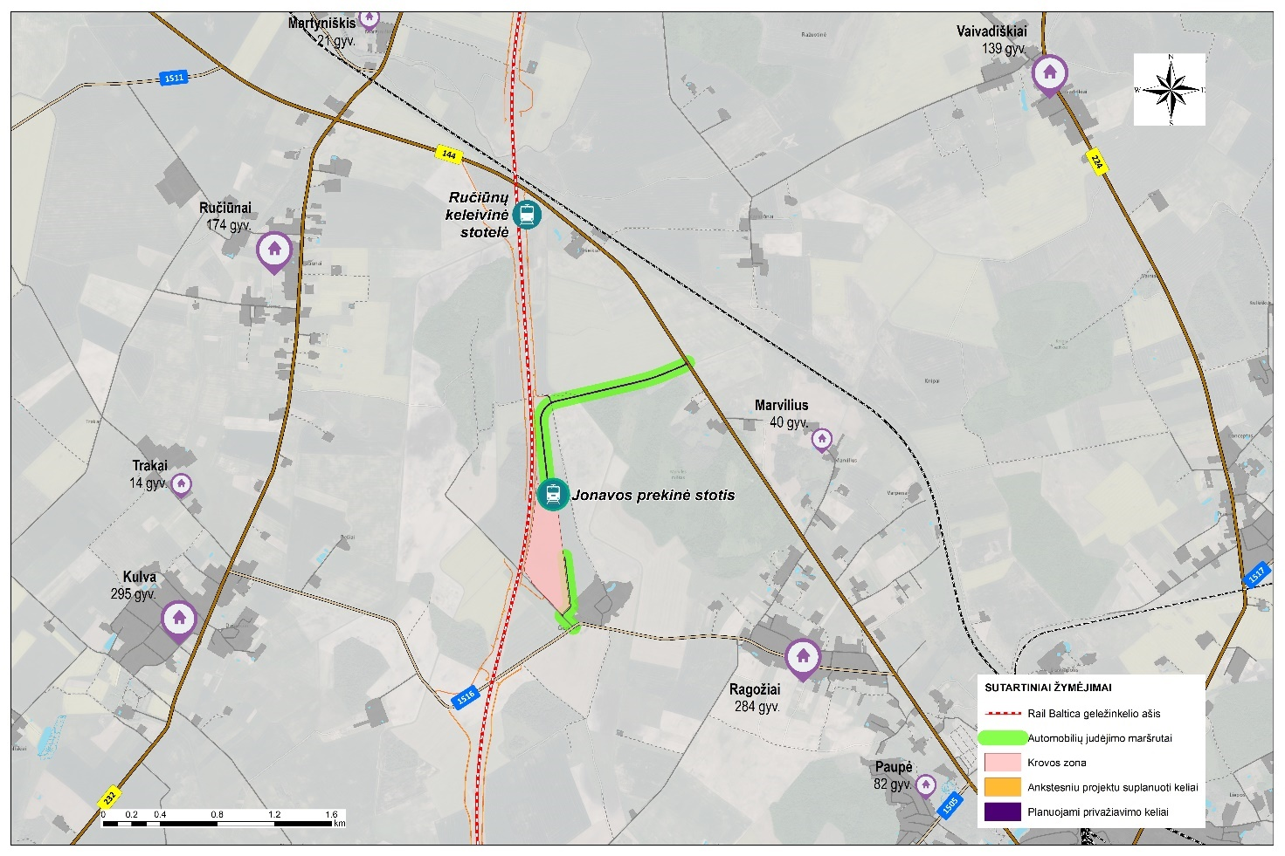
PNVZ
JONAVOS PREKINĖ STOTIS
KNS
1 ALTERNATYVA
3 ALTERNATYVA
VLN
Notes:
Privažiavimas nuo karšto kelio 144 Jonava-Kėdainiai- Šeduva
rekonstruojamu vietinės reikšmės keliu apie 900 m
III - 1,6 km + galimybė iš pietinės pusės

Slide 20
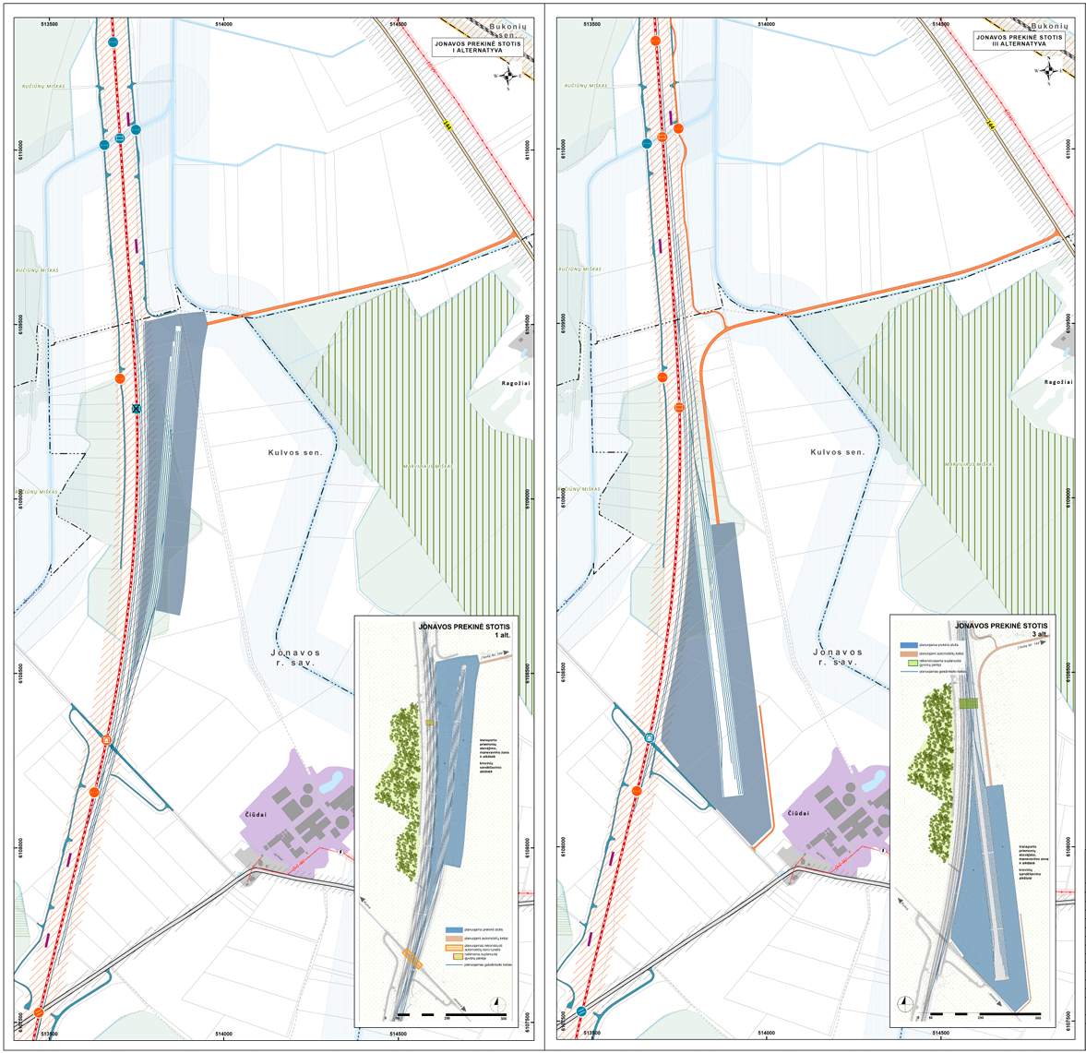
JONAVOS PREKINĖ STOTIS
privažiavimas apie 900 m nuo kelio Nr. 144
nuo Jonavos autobusų stoties važiuoti apie 7,3 km (apie 8,5 min automobiliu)
plėtrai reikalingas papildomas žemės plotas – apie 18 ha
reikalingas automobilių viaduko, tunelio prailginimas
naikinama gyvūnų perėja
privažiavimas apie 1,6 km nuo kelio Nr. 144
nuo Jonavos autobusų stoties važiuoti apie 8 km (apie 9,5 min automobiliu)
plėtrai reikalingas papildomas žemės plotas – apie 25,8 ha
išsaugoma gyvūnų perėja
PNVZ
KNS
VLN
Alternatyvų vertinimas
I ir III alternatyvos turi teigiamą poveikį aplinkos orui, klimato veiksniams, materialiniams antropogeniniams ištekliams, žmonių saugumui, žmonių gerovei III alt. palankesnė biologinei įvairovei I alt. reikalingas automobilių viaduko, tunelio prailginimas III alt. išsaugoma numatyto gyvūnų praėjimo vieta
Notes:
SPAV ir Daugiakriteris vertinimas – III, KNA – I
I alt reikalingas automobilių viaduko, tunelio prailginimas
I alt naikinama suplanuota gyvūnų perėja
III alt. palankesnė biologinei įvairovei
III alt. išsaugoma numatyto gyvūnų praėjimo vieta

Slide 21
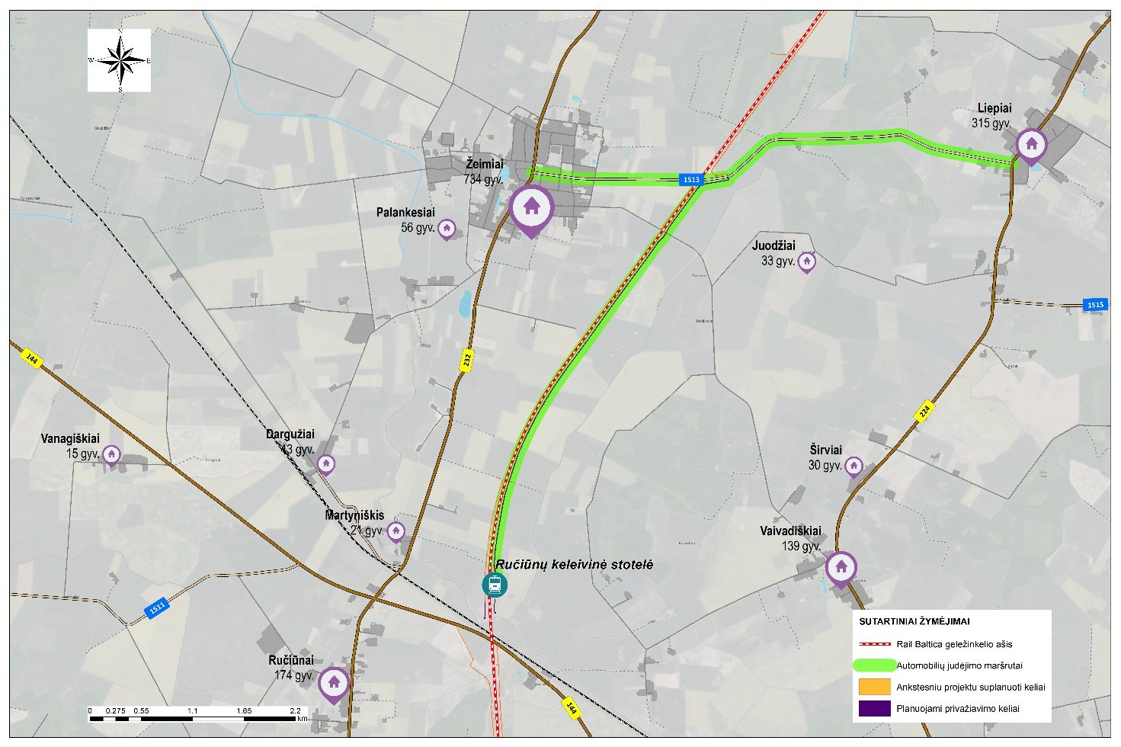
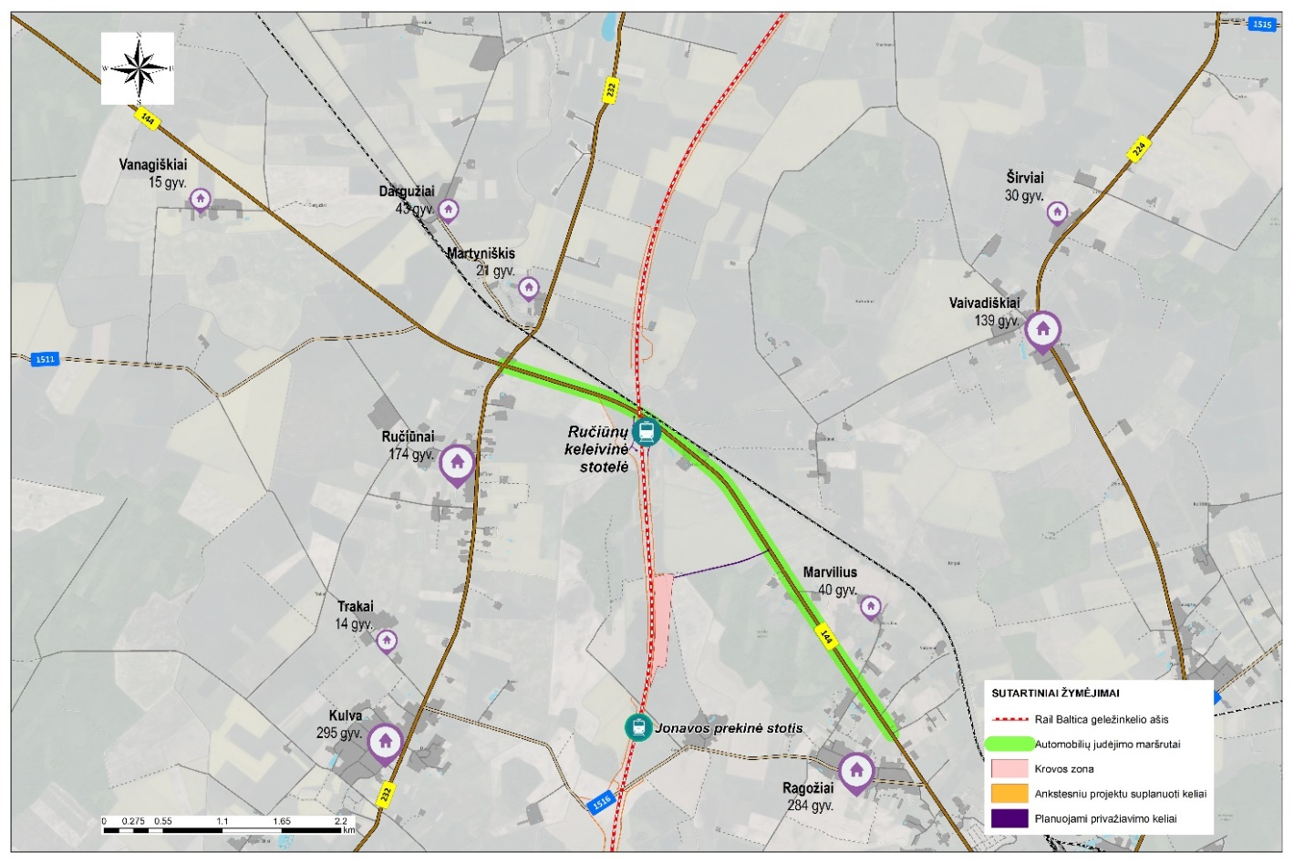
PNVZ
RUČIŪNŲ KELEIVINĖ STOTELĖ
KNS
1 ALTERNATYVA
2 ALTERNATYVA
VLN
Notes:
Skirtingose esamo geležinkelio linijos Kaišiadorys- Radviliškis pusėse
1 alt komplikuotas privažiavimas iš piečiau nuo esamo geležinkelio esančių gyvenviečių
nuo Žeimių miestelio centro važiuoti apie 7 km (apie 7,5 min automobiliu)
(Iš kelio 1513 iki Jonavos miesto susidaro apie 20 km, iki Ručiūnų apie 13 km)
2 alt pietinėje geležinkelio pusėje šalia krašto kelio 144 Jonava- Kėdainiai-Šeduva
Apie 2,5 km nuo Ručiūnų, 7 km nuo Jonavos
Potencialas vystyti ateityje numatant keleivių persėdimo galimybę.

Slide 22
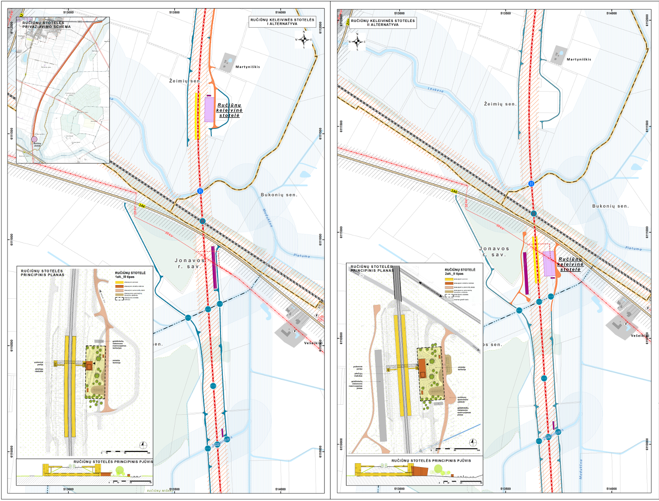
RUČIŪNŲ KELEIVINĖ STOTELĖ
PNVZ
II tipas
2 peronai
pėsčiųjų viadukas ir požeminė perėja
privažiavimas nuo kelio Nr. 144
Plėtrai reikalingas papildomas žemės plotas – apie 1,5 ha
KNS
VLN
Alternatyvų vertinimas
I ir II alternatyvos turi teigiamą poveikį aplinkos orui, klimato veiksniams, kraštovaizdžiui, žmonių sveikatai, materialiniams antropogeniniams ištekliams, žmonių saugumui. II alternatyva palankesnė žmonių gerovei, nes geresnės mobilumo sąlygos I alternatyvoje komplikuotas privažiavimas II alternatyvoje geresnis potencialas plėtrai
III tipas
2 peronai
pėsčiųjų viadukas ir požeminė perėja
privažiavimas apie 5,2 km nuo kelio Nr. 1513
plėtrai reikalingas papildomas žemės plotas – apie 1,0 ha
Notes:
Alternatyvos įrertintos SPAV
Pagal SPAV – daugiakriteri vertinimą ir KNA – palankesnė II alt.
II alt. palankesnė žmonių gerovei, nes geresnės mobilumo sąlygos
II alt. geresnis potencialas plėtrai
I alt. komplikuotas privažiavimas
Siūloma vystyti 2 tipo stotelę, įvertinus potencialą galimai plėtrai

Slide 23
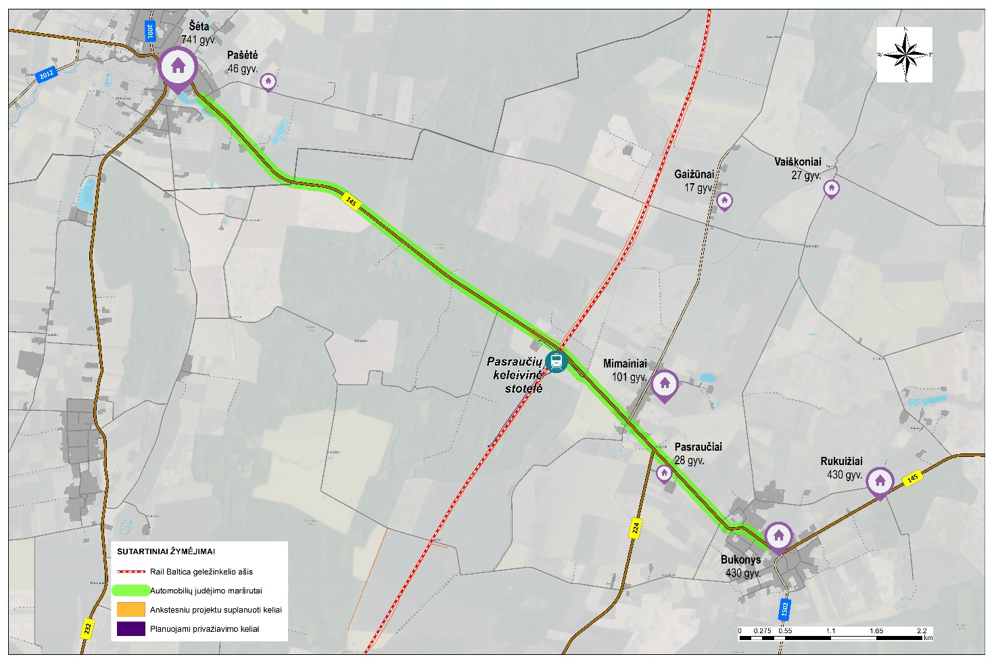
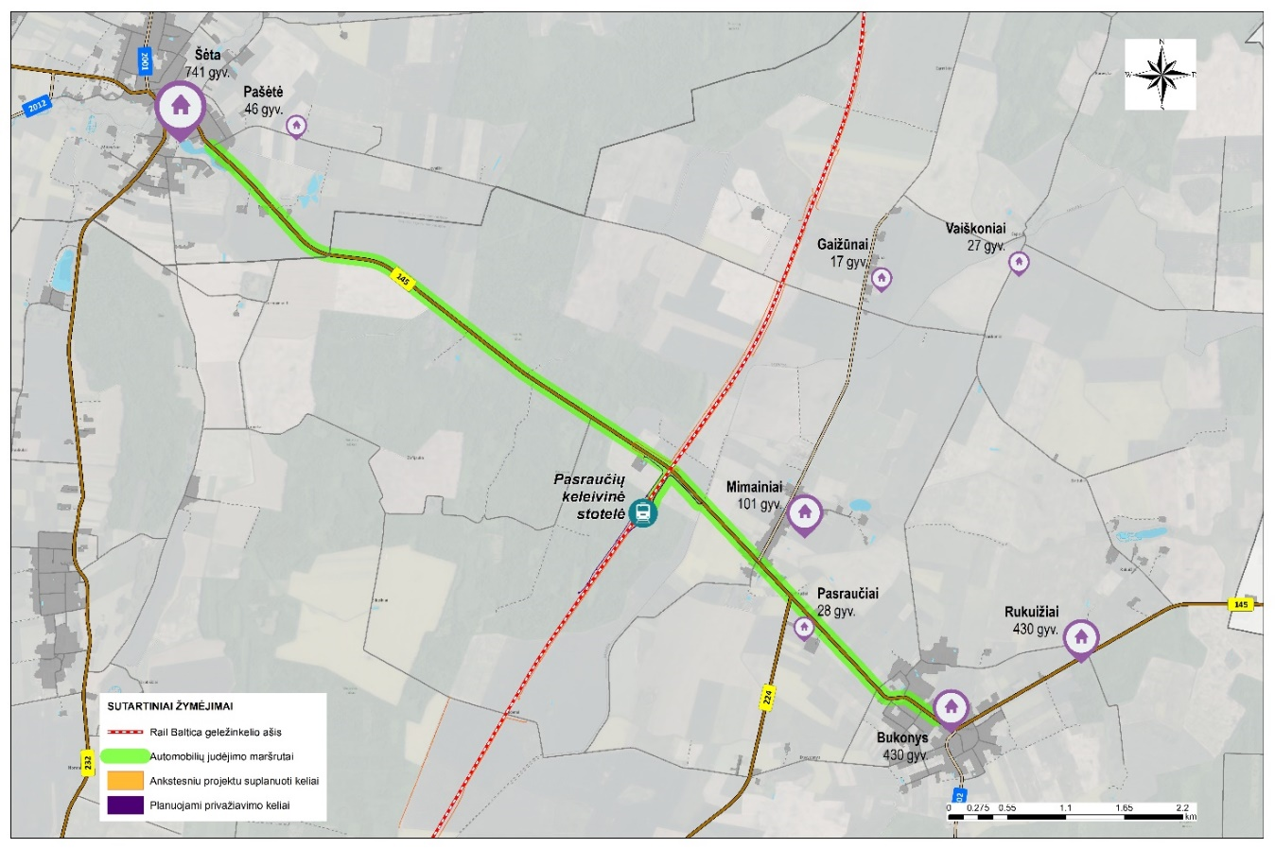
PNVZ
PASRAUČIŲ KELEIVINĖ STOTELĖ
KNS
1 ALTERNATYVA
2 ALTERNATYVA
VLN
Notes:
Jonavos rajonas
RB nuo suplanuota:
Nuo Pasraučių apie 1 km, nuo Šėtos apie 6 km
Nuo Kėdainių 24 min., Ukmergė 28 min., Jonava 20 min
Atitinkamai prie RB linijos planuojamos regioninės stotelės, išnaginėtos dvi vietos.
Abi vietos pasiekiamos nuo krašto kelio 145 Kėdainiai-Šėta-Ukmergė

Slide 24
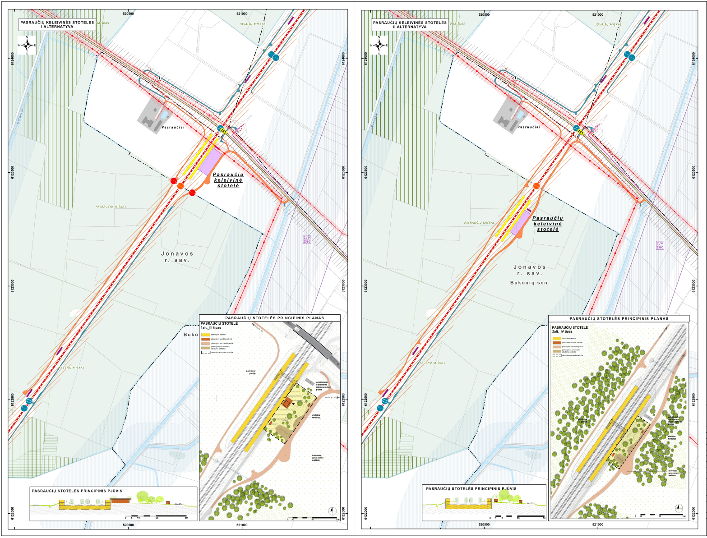
PASRAUČIŲ KELEIVINĖ STOTELĖ
PNVZ
KNS
VLN
Alternatyvų vertinimas
I ir II alternatyvos turi teigiamą poveikį aplinkos orui, klimato veiksniams, žmonių sveikatai, materialiniams antropogeniniams ištekliams žmonių saugumui, žmonių gerovei. I alternatyva palankesnė kraštovaizdžiui ir biologinei įvairovei
III tipas
2 peronai
požeminė perėja
Privažiavimas apie 430 m nuo kelio Nr. 145
nuo Šėtos miestelio centro važiuoti apie 6,9 km (apie 6 min automobiliu)
plėtrai reikalingas papildomas žemės plotas – apie 4 ha
IV tipas
2 peronai
požeminė perėja
privažiavimas nuo kelio Nr. 145 apie 850 m
nuo Šėtos miestelio centro važiuoti apie 7,3 km (apie 6,5 min automobiliu)
plėtrai reikalingas papildomas žemės plotas – apie 4,3 ha
Notes:
SPAV ir daugiakritelė analizė – palankesnė I alt, KNA – palankesnė II alt.
I alt. palankesnė kraštovaizdžiui ir biologinei įvairovei
II alt gereznis vertinimas KNA nes III tipas.

Slide 25
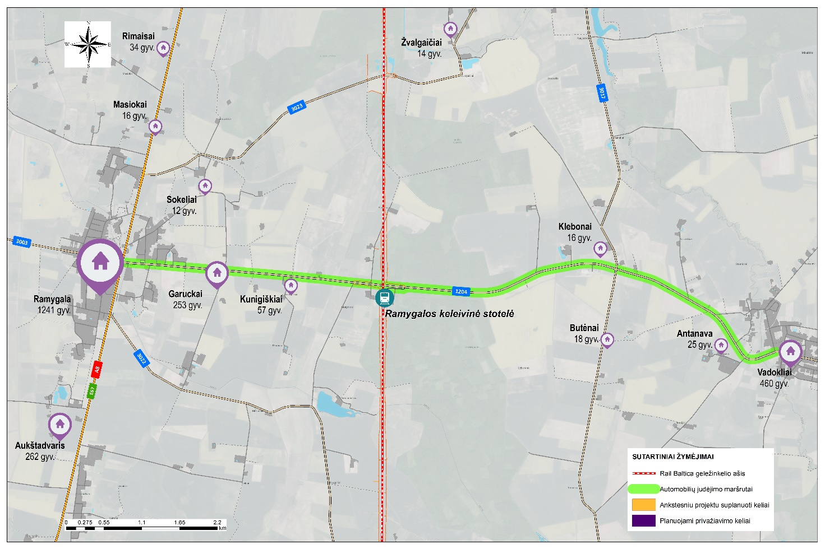
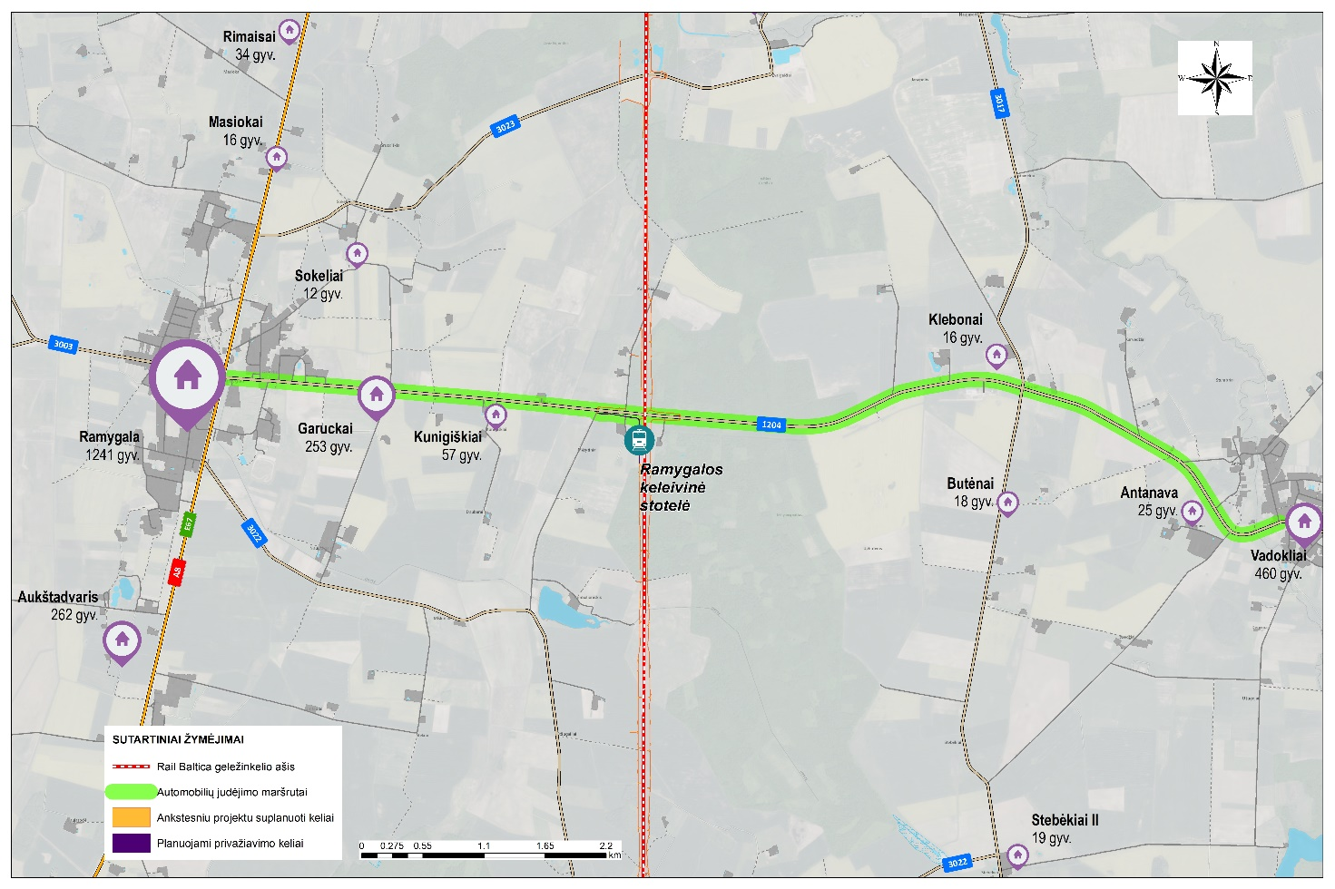
PNVZ
RAMYGALOS KELEIVINĖ STOTELĖ
KNS
1 ALTERNATYVA
2 ALTERNATYVA
VLN
Notes:
Panevėžio rajone
RB linija nuo Ramygalos miesto centro apie 4 km, nuo Vadoklių apie 6 km
Stotelė planuojama ties rajoniniu keliu Nr. 1204 Kavarskas- Taujėnai-Vadokliai_Ramygala

Slide 26
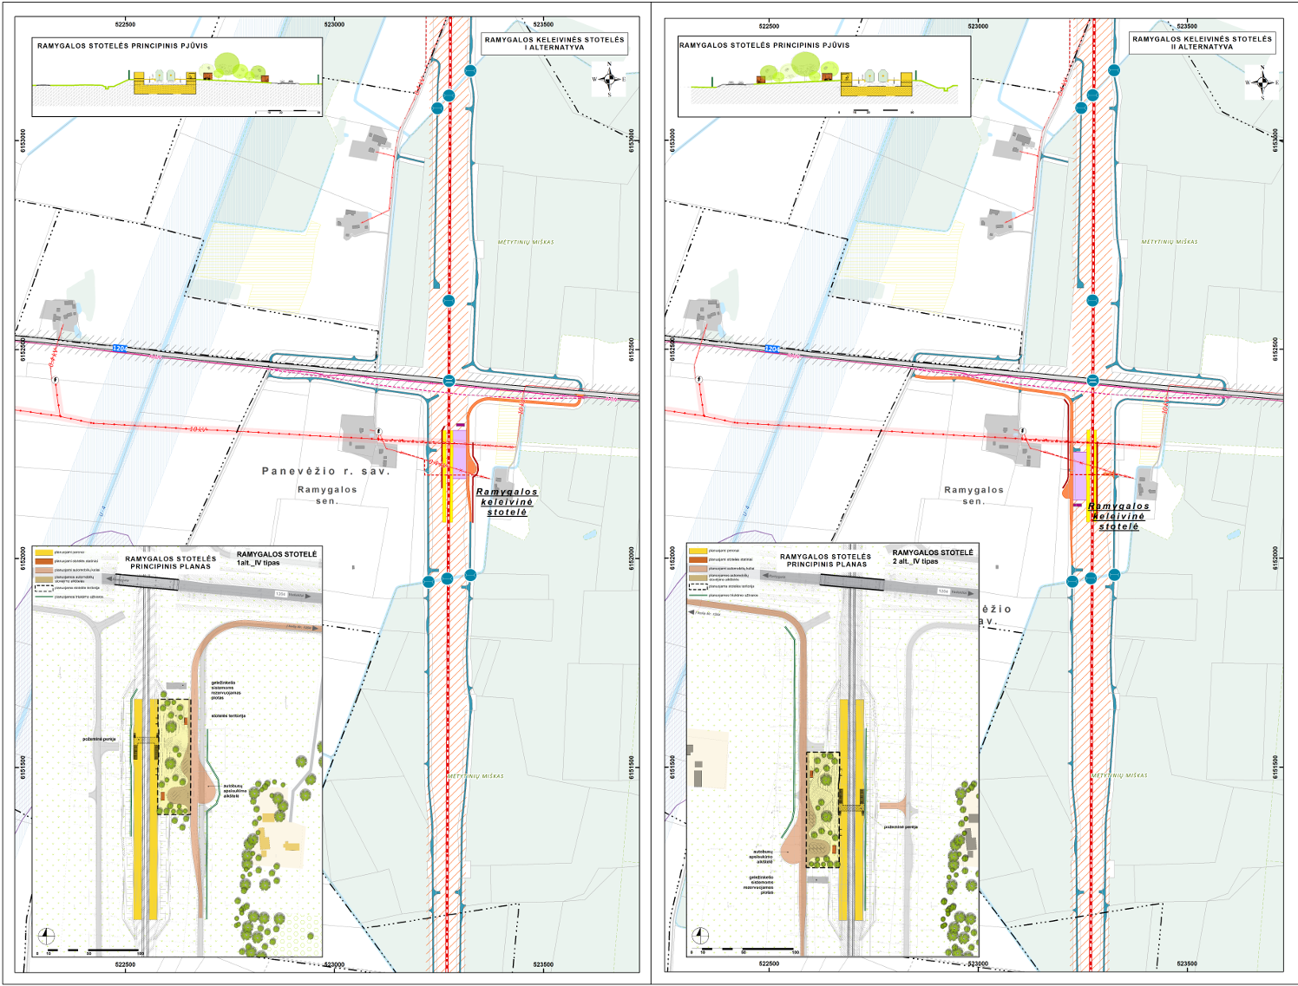
RAMYGALOS KELEIVINĖ STOTELĖ
PNVZ
KNS
VLN
Alternatyvų vertinimas
I ir II alternatyvos turi teigiamą poveikį aplinkos orui, klimato veiksniams, kraštovaizdžiui, žmonių sveikatai, materialiniams antropogeniniams ištekliams žmonių saugumui, žmonių gerovei Abi alt. numatomos triukšmo užtvaros II alt. trumpesnis privažiavimas nuo Ramygalos
IV tipas
2 peronai
požeminė perėja
privažiavimas nuo kelio Nr. 1204
nuo Ramygalos miesto centro važiuoti apie 4,5 km (apie 5 min automobiliu)
plėtrai reikalingas papildomas žemės plotas – apie 2 ha
triukšmo užtvaros
IV tipas
2 peronai
požeminė perėja
privažiavimas apie 400 m nuo kelio Nr. 1204
nuo Ramygalos miesto centro važiuoti apie 5 km (apie 5 min automobiliu)
plėtrai reikalingas papildomas žemės plotas – apie 0,05 ha
triukšmo užtvaros
Notes:
Matoma esama ir suplanuota inžinerinė ir susisiekimo infrastruktūra
SPAV – abi vienodos, daugiakriterio vertinimo ir KNA – palankesnė II
Abi alt. numatomos triukšmo užtvaros
II alt. trumpesnis privažiavimas nuo Ramygalos
Triukšmo mažinimo priemonės – triukšmo užtvaros

Slide 27
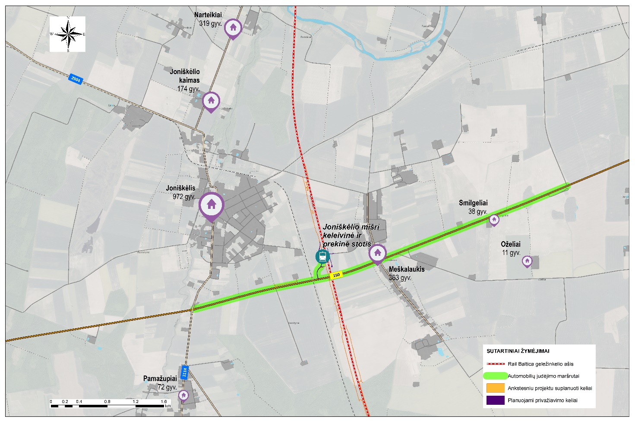
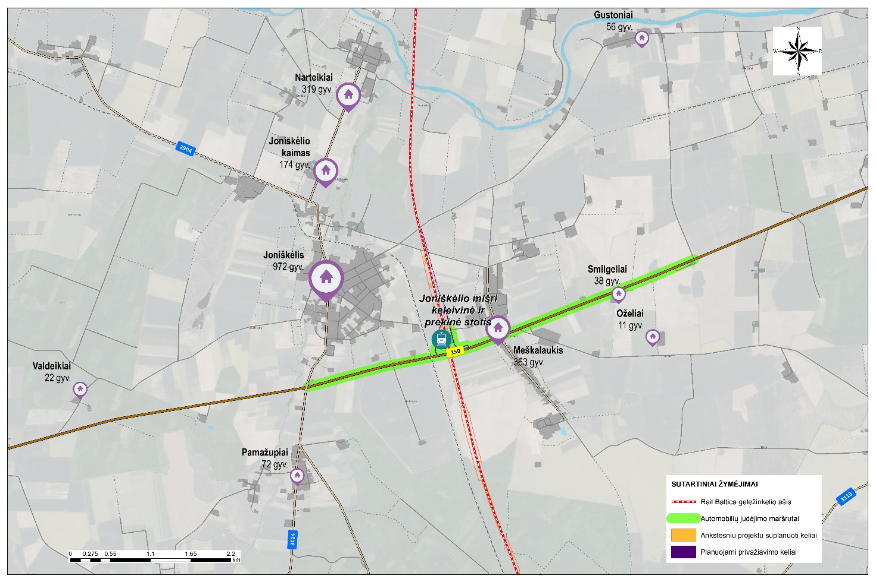
PNVZ
JONIŠKĖLIO MIŠRI KELEIVINĖ IR PREKINĖ STOTIS
KNS
1 ALTERNATYVA
2 ALTERNATYVA
VLN
Notes:
Pasvalio rajono savivaldybės teritorija
RB nuo Joniškėlio nutolusi apie 3 km ir apie 1 km nuo Meškalaukio
Nuo Pasvalio 15 min., nuo Pakruojo 18 min
Privažiavimas nuo kelio 150 Šiauliai – Pakruojis_ Pasvalys.
Abi alt keleivinės stoties teritorija panašioj vietoje.
Skiriasi prekinės stoties planavimo principai
1 alt krovimo rampos planuojamos apie 800 m nuo keleivinės stoties ties geležinkelio ilgaisiais aklakeliais
2 alt prekinė stotis kitapus keleivinės, reikalingi papildomi geležinkelio keliai ir tai lemia poreikį rekonstruoti nautomobilio kelio Nr. 150 viaduką

Slide 28
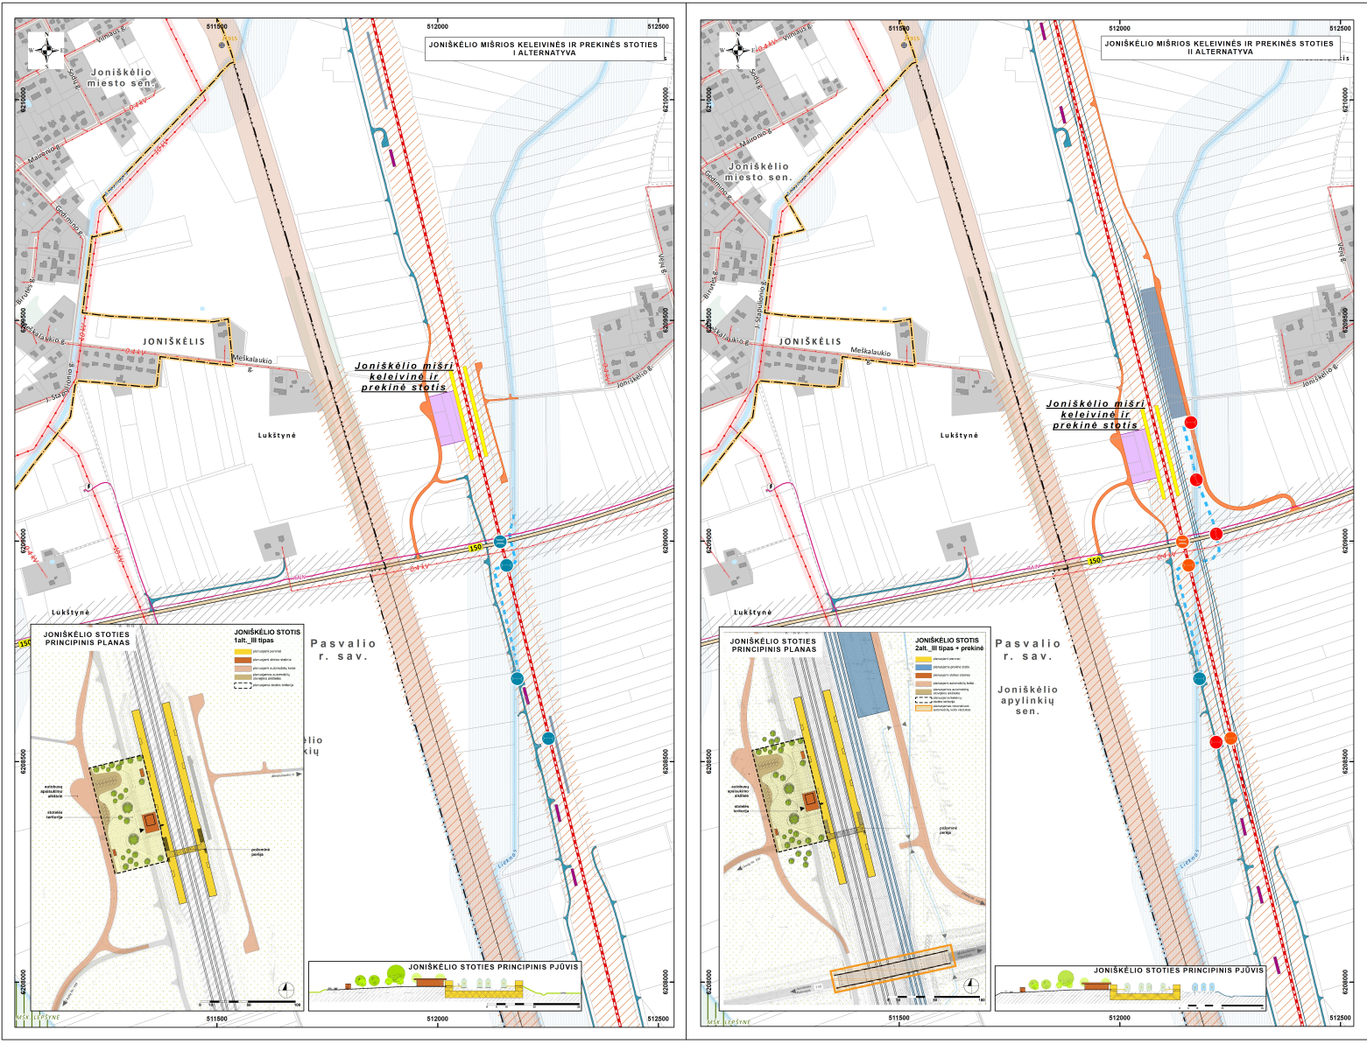
JONIŠKĖLIO MIŠRI KELEIVINĖ IR PREKINĖ STOTIS
PNVZ
III tipas
Prekinė apie 800 m į šiaurę ir pietus nuo keleivinės stoties zonos
2 peronai
požeminė perėja
privažiavimas nuo kelio Nr. 150
nuo Joniškėlio miesto centro važiuoti apie 3,6 km (apie 5 min automobiliu)
plėtrai reikalingas papildomas žemės plotas – apie 2,2 ha
KNS
VLN
Alternatyvų vertinimas
I ir II alternatyvos turi teigiamą poveikį aplinkos orui, klimato veiksniams, žmonių sveikatai, materialiniams antropogeniniams ištekliams žmonių saugumui, žmonių gerovei II alternatyva palankesnė dėl stoties veiklos efektyvumo, geležinkelio eismo organizavimo ir valdymo
III tipas + prekinė
2 peronai
požeminė perėja
privažiavimas nuo kelio Nr. 150
papildomi 3 geležinkelio keliai
reikalinga rekonstruoti automobilių kelio viaduką
nuo Joniškėlio miesto centro važiuoti apie 3,6 km (apie 5 min automobiliu)
plėtrai reikalingas papildomas žemės plotas – apie 6,8 ha
Notes:
SPAV abi vienodos
Daugiakriterio vertinimo – palankesnė II, dėl geresnio stoties veiklos efektyvumo, infrastruktūros valdymo ir priežiūros patogumo
KNA palankesnė I

Slide 29
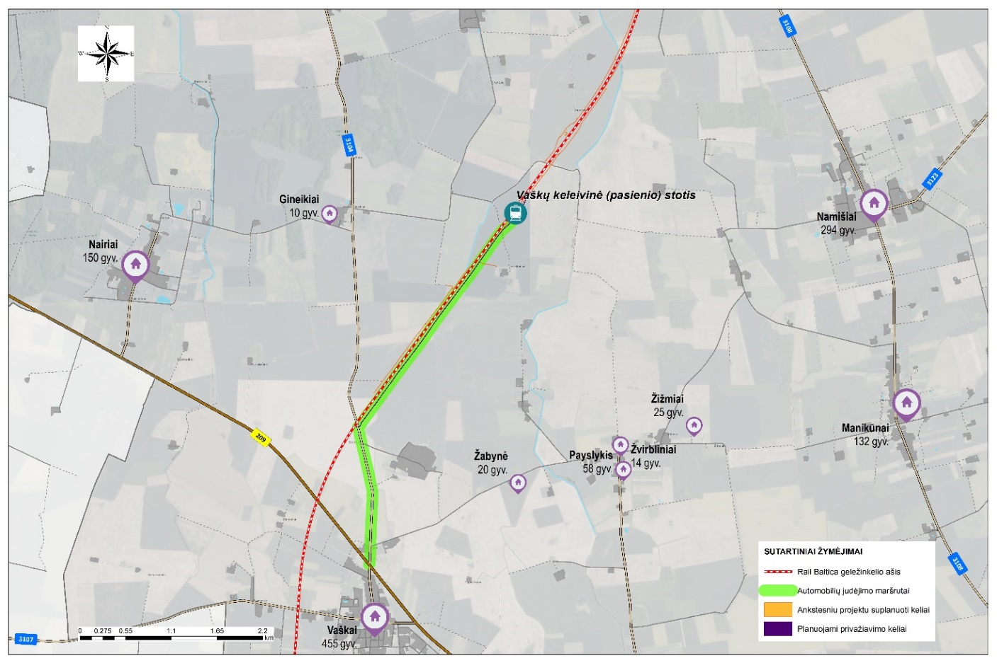
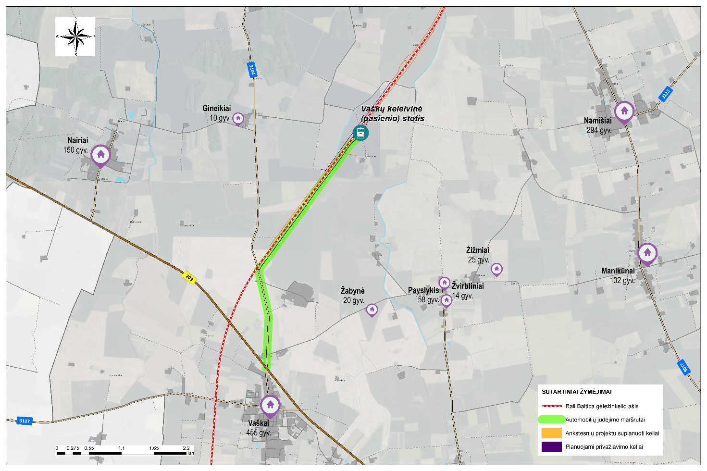
PNVZ
VAŠKŲ KELEIVINĖ (PASIENIO) STOTIS
KNS
1 ALTERNATYVA
2 ALTERNATYVA
VLN
Notes:
Vadovaujantis „Rail Baltica“ geležinkelio kelių išvystymo planu Vaškų stotis numatyta ir planuojama apie 10 km atstumu iki Lietuvos–Latvijos valstybių sienos.
Planuojama pasienio keleivinė geležinkelio stotis turinti dvi funkcijas – pasienio funkcijoms vykdyti. ir keleivių aptranavimui.
Privažiavimas planuojamas
Nuo rajoninio kelio 3104 apie 3 km į šiaurę.
Karšto kelias Nr. 209 Joniškis-Žeimelis-Pasvalys
Nuo Vaškų apie 6 km
Skaičiuojant geležinkelio kelią – apie 10 km nuo sienos

Slide 30
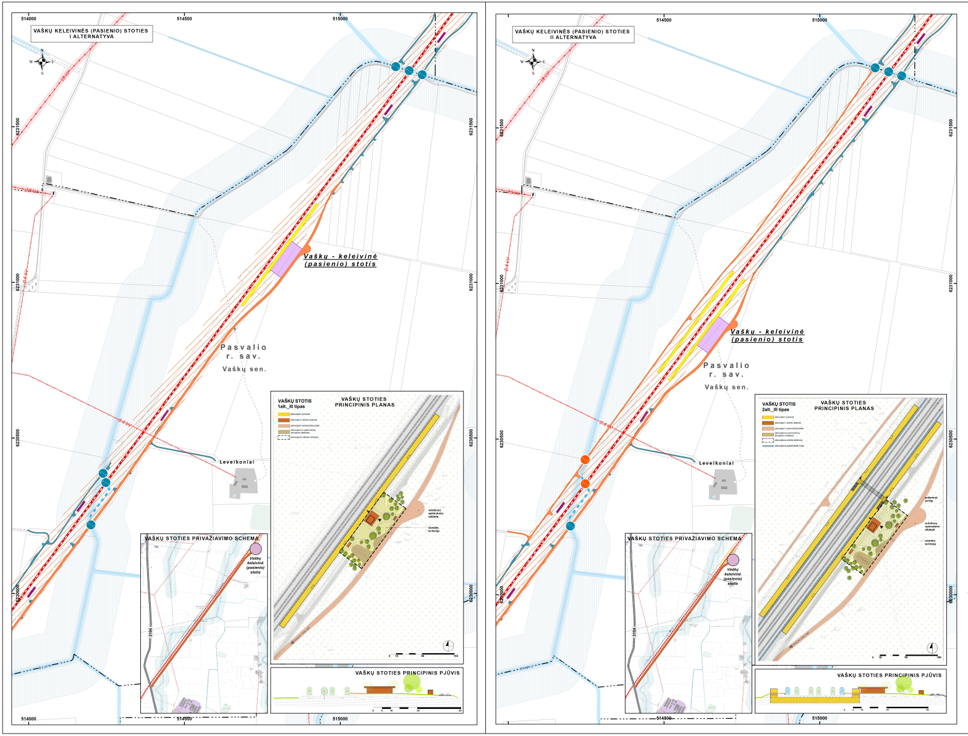
VAŠKŲ KELEIVINĖ (PASIENIO) STOTIS
PNVZ
III tipas
2 peronai
požeminė perėja
privažiavimas apie 3 km nuo kelio Nr. 3104
nuo Vaškų miestelio centro važiuoti apie 5,3 km (apie 6 min automobiliu)
papildomi 2 geležinkelio keliai
plėtrai reikalingas papildomas žemės plotas – apie 6,5 ha
III tipas
1 peronas
privažiavimas apie 3 km nuo kelio Nr. 3104
nuo Vaškų miestelio centro važiuoti apie 5,6 km (apie 6,5 min automobiliu)
plėtrai reikalingas papildomas žemės plotas – apie 2 ha
KNS
VLN
Alternatyvų vertinimas
I ir II alternatyvos turi teigiamą poveikį aplinkos orui, klimato veiksniams, kraštovaizdžiui, žmonių sveikatai, materialiniams antropogeniniams ištekliams žmonių saugumui, žmonių gerovei II alternatyva palankesnė dėl stoties veiklos efektyvumo, geležinkelio linijos pralaidumo ir stoties eksploatavimo efektyvumo, infrastruktūros valdymo
Notes:
Stoties sturktūra:
II alt papildomai numatyti geležinkelio keliai, 2 peronai ir susisiekimas tarp jų
II alternatyva palankesnė dėl stoties veiklos efektyvumo, geležinkelio linijos pralaidumo ir stoties eksploatavimo efektyvumo, infrastruktūros valdymo, tačiau yra brangesnė

Slide 31
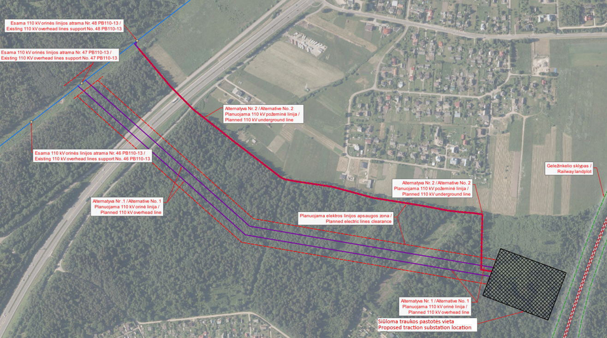
KITI VYSTYMO PLANO SPRENDINIAI
Traukos pastotė
  Traukos pastotė skirta geležinkelio kontaktinio tinklo aprūpinimui 2 x 25 kV 50 Hz elektros energija
  Planuojama Išoruose, Jonavos r.
  Reikalingas žemės plotas apie 2,5 ha
Elektros linija
  110 kV, tiesiama nuo skirstomųjų tinklų apie 1300 m
  Galimi du įrengimo variantai (orinė linija per mišką (reikalingas žemės plotas apie 18 ha) arba kabeliavimas miško pakraščiu (reikalingas žemės plotas apie 1 ha).
  Pastaba: gautas pirminis LITGRID pritarimas rengti kabelinę liniją
  Ryšiai
  Numatoma 5G ryšio antenas rengti ant „Rail Baltica“ linijoje rengiamų ryšio bokštų
  Geležinkelio transporto eismo kontrolės, valdymo ir signalizacijos posistemės
  Vystymo plane turi būti numatytos papildomos CCS statinių ir įrenginių teritorijos.
  Sprendiniai bus tikslinami konkretizavimo metu.
  Privažiuojamieji automobilių keliai
  Vietinės reikšmės keliai, skirti privažiavimui prie stočių, numatomi su asfalto danga.
  Rengiant „Rail Baltica“ linijos techninius projektus paaiškėjo, kad ne visiems būtiniems privažiuojamiesiems keliams pakanka pagal specialųjį planą paimto žemės sklypo. Kai kuriais atvejais keliams sklypų pakanka, tačiau nepakanka vietos statinį aptarnaujančio automobilio apsisukimui. Todėl Vystymo plane planuojami trūkstami keliai ar jų atkarpos ir numatomi atitinkami žemės sklypai. Būtinieji privažiavimo keliai numatomi su žvyro danga.
Notes:
CCS - geležinkelio kelio ar riedmenų kontrolės, valdymo ir signalizacijos posistemė (ang. railway control-command signalling system)

Slide 32
Vystymo plano sąsaja su kitais planais ir programomis
Valstybei svarbių projektų teritorijų planavimo dokumentų sprendiniai turi aukštesnę teisinę galią už savivaldybės lygmens ir vietovės lygmens kompleksinio ir specialiojo teritorijų planavimo dokumentų sprendinius ir privalomai taikomi savivaldybėms rengiant, keičiant ar koreguojant savivaldybės lygmens ir vietovės lygmens teritorijų planavimo dokumentus. Taikant šio Vystymo plano sprendinius, valstybės lygmens ir žemesnio lygmens teritorijų planavimo dokumentų sprendiniai galioja tiek, kiek jie neprieštarauja Vystymo plano sprendiniams. Numatomi Vystymo plano sprendiniai neprieštarauja strateginio planavimo dokumentams, rengiamiems ar parengtiems susisiekimo komunikacijų inžinerinės infrastruktūros vystymo planams.
Esama aplinkos būklė ir jos pokyčiai, jeigu projektiniai sprendiniai nebus įgyvendinti
Neįrengus regioninių stočių ir kitos joms reikalingos infrastruktūros, žmonių judumo ir krovinių pristatymo galimybės būtų mažesnės; būtų didesnės ŠESD ir oro taršos emisijos, kadangi vežti tektų automobiliais, o automobilio keleivio kilometro ar tonos kilometro emisijos yra didesnės nei vežant geležinkeliu.
Teritorijų, kurios gali būti reikšmingai paveiktos, aplinkos charakteristikos
Paviršiniai vandenys: vadovaujantis Specialiųjų žemės naudojimo sąlygų įstatymo nuostatomis, privažiuojamieji keliai neprasideda ir nepasibaigia paviršinių vandenų pakrantės apsaugos juostoje. Reikšmingas poveikis nenumatomas.
Požeminiai vandenys: sprendiniai nepatenka į vandenviečių apsaugos zonas.
Dirvožemis: įvertinus nedidelį paimamos dirbamos žemės plotą (kelios dešimtys ha) bei planuojamos ūkinės veiklos pobūdį poveikis dirvožemiui bus nereikšmingas.
Geologinė sandara, naudingosios iškasenos: vystymo plano objektai nepatenka į naudingųjų iškasenų telkinius, reikšmingas poveikis nenumatomas.
Kraštovaizdis: Keleivinės stotelės yra nedidelio aukščio ir negali sudaryti neigiamo poveikio kraštovaizdžiui. Atvirkščiai, kompaktiškos, estetiškai įrengtos ir apželdintos stočių teritorijos paįvairins daugeliu atveju monotonišką „Rail Baltica“ trasos kraštovaizdį. Jonavos prekinė stotis pagal abi alternatyvas įrengiama dirbamų laukų bei miškų teritorijoje, ir, kaip svetimkūnis, neišvengiamai turės neigiamas pasekmes kraštovaizdžiui.
Miškai: įvertinus nedidelį paimamos miško žemės plotą (apie 30 ha) ir planuojamos ūkinės veiklos pobūdį, reikšmingas poveikis nenumatomas.
Gamtinis karkasas: Vystymo plano objektus numatoma įrengti atsižvelgiant į esamą reljefą. Kertamose upėse bus užtikrinta žuvų migracija, nebus sudaromos kliūtys kitų gyvūnų migracijai, reikšmingas neigiamas poveikis gamtiniam karkasui nenumatomas.
Saugomos teritorijos: Vystymo plano objektai nepatenka į „Natura 2000“ teritorijas ir kitas saugomas teritorijas. Vystymo plano apimtyje numatoma sunaikinti apie 0,53 ha Europos Bendrijos svarbių buveinių (Vakarų taiga, Žolių turtingi eglynai ir kt.). Dėl nedidelio masto reikšmingas neigiamas poveikis nenumatomas.

Slide 33
Saugomos rūšys: artimoje Pasraučių stotelei aplinkoje aptiktas juodasis gandras ir raudonkojis sakalas. Pažymėtina, kad pagal I alternatyvą Pasraučių stotelė įrengiama dirbamuose laukuose, todėl papildomas neigiamas poveikis dėl stotelės įrengimo nenumatomas. Raudonkojis sakalas – praskrendantis, neperiantis Lietuvoje paukštis, stotelės įrengimas paukščiui neturi įtakos.
Bioįvairovė: Vystymo plano sprendiniai, išskyrus Jonavos prekinės stoties I alternatyvą, neblogina gyvūnų migracijos sąlygų ar buveinių. Pagal I alternatyvą tektų naikinti suplanuotą požeminį gyvūnų praėjimą.
Kultūros paveldas: Regioninės stotys bei kiti Vystymo plano objektai nepatenka į kultūros paveldo teritorijas ir jų apsaugos zonas, poveikis kultūros paveldo teritorijoms nenumatomas. Vadovaujantis Paveldo tvarkybos reglamentu PTR 2.13.01:2022 „Archeologinio kultūros paveldo tvarkyba“, visuose Vystymo plano objektuose viršutinio grunto (kultūrinio sluoksnio) nukasimo darbų metu turi būti atliekami (vykdomi) archeologiniai žvalgymai. Jų metu aptikus archeologiškai vertingas struktūras, būtini detalieji archeologiniai tyrimai.
Aplinkos oras, šiltnamio efektą sukeliančios dujos:
Apskaičiuota, kad per projekto ataskaitinį laikotarpį (2030-2056 m.) emisijų sumažėjimas Lietuvos teritorijoje sudaro:
Azoto oksido apie 173 000 kg; lakiųjų angliavandenilių –apie 5 600 kg; sieros dioksido apie 1400 kg; kietųjų dalelių 2,5µ dydžio –apie 2700 kg; kietųjų dalelių 10µ dydžio –apie 3700 kg.
CO₂ – pagal 1-ą variantą sumažės apie 118 000 tonų.
Projektas ženkliai prisidės prie Klimato ir energijos politikos strategijos bei Transporto Baltosios knygos tikslų įgyvendinimo.
Visuomenės sveikata:
Numatoma naudoti elektrinius traukinius, todėl oro tarša nenumatoma;
Triukšmo modeliavimas parodė, kad įrengus Ramygalos stotelę, reikės rekonstruoti ankstesniu „Rail Baltica“ projektu įrengtą triukšmą mažinančią sienelę, kas užtikrins higienos normos HN 33:2011 reikalavimus.
Reikšmingos pasekmės dėl vibracijų nenumatomos, bus užtikrinti higienos normos HN 50:2016 reikalavimai;
Reikšmingos pasekmės dėl elektromagnetinės spinduliuotės nenumatomos
Su vystymo planu susijusios aplinkos apsaugos problemos
Rekomenduojama, jei nėra kitų svarių argumentų, sprendinių konkretizavimui pasirinkti Jonavos prekinės stoties III alternatyvą;
Rekomenduojama, jei nėra kitų svarių argumentų, sprendinių konkretizavimui pasirinkti Pasraučių stotelės I alternatyvą.
Tarptautiniu, Europos Sąjungos arba nacionaliniu lygmeniu nustatyti aplinkos apsaugos tikslai, susiję su vystymo planu
Vystymo planas atitinka tarptautinių ir Lietuvos Respublikos strateginių dokumentų nuostatas.

Slide 34
Galimos reikšmingos pasekmės aplinkai
Vystymo plano sprendiniai nedarys neigiamo poveikio paviršiniam vandeniui, požeminiam vandeniui, dirvožemiui, kultūros paveldui, neatsinaujinantiems ir atsinaujinantiems gamtos ištekliams. Reikšmingas teigiamas poveikis prognozuojamas klimato veiksniams, žmonių sveikatai, materialiniams antropogeniniams ištekliams, žmonių saugumui, žmonių gerovei.
Priemonės vystymo plano sprendinių įgyvendinimo reikšmingoms neigiamoms pasekmėms aplinkai išvengti, sumažinti ar kompensuoti
Pasiūlytos biologinės įvairovės, kraštovaizdžio, dirvožemio, vandens apsaugai (numatyti želdinių įveisimą, želdinių išsaugojimą esant techninėms galimybėms, rekultivuoti pažeistas vietas, saugoti nukastą dirvožemį ir panaudoti teritorijos sutvarkymui, užtikrinti, kad statybų metu nebūtų tieisioginio nutekėjimo į paviršinius vandenis ir t. t.). Numatytos apsaugos priemonės nuo triukšmo ir oro taršos statybos darbų metu.
Numatytų taikyti stebėsenos priemonių aprašymas
Atsižvelgiant į projekto specifiką, numatoma vertinti:
poveikį kraštovaizdžiui;
poveikį gyvūnų migracijai ties Jonavos prekine stotimi;
triukšmą ties Ramygalos stotimi.

Slide 35
DAUGIAKRITERINĖ ANALIZĖ
Stotis / stotelė | „0“ alternatyva | I alternatyva | II alternatyva | III alternatyva | Siūloma alternatyva
Jonavos keleivinė | 71,8 | 93,8 | 93,1 | - | I
Jonavos prekinė | 70,4 | 85,6 | - | 87,3 | III
Ručiūnų keleivinė | 69,9 | 67,5 | 82,9 | - | II
Pasraučių keleivinė | 70,8 | 78,4 | 75,3 | - | I
Ramygalos keleivinė | 70,6 | 83,2 | 87,4 | - | II
Joniškėlio mišri | 73,5 | 78,1 | 87,1 | - | II
Vaškų keleivinė (pasienio) | 72,8 | 84,9 | 87,7 | - | II

Slide 36
KAŠTŲ-NAUDOS ANALIZĖ
Stotis | Alternatyva | EVGN | EGDV | ENIS
Jonavos keleivinė stotelė | I | 20,31% | 20 568 302 € | 3,20
Jonavos keleivinė stotelė | II | 18,94% | 19 475 078 € | 2,94
Jonavos krovininė stotis | I | 5,88% | 1 369 651 € | 1,07
Jonavos krovininė stotis | III | 5,85% | 1 296 580 € | 1,07
Ručiūnų keleivinė stotelė | I | - | -8 797 477 € | 0,05
Ručiūnų keleivinė stotelė | II | 7,72% | 2 896 217 € | 1,30
Pasraučių keleivinė stotelė | I | - | -6 632 788 € | 0,15
Pasraučių keleivinė stotelė | II | - | -5 778 723 € | 0,16
Ramygalos keleivinė stotelė | I | 15,04% | 11 690 971 € | 2,15
Ramygalos keleivinė stotelė | II | 15,15% | 12 020 200 € | 2,16
Joniškėlio mišri keleivinė ir prekinė stotis | I | 14,07% | 13 921 477 € | 1,96
Joniškėlio mišri keleivinė ir prekinė stotis | II | 7,99% | 7 195 911 € | 1,28
Vaškų keleivinė (pasienio) stotis | I | 24,41% | 21 497 054 € | 3,91
Vaškų keleivinė(pasienio) stotis | II | 7,60% | 5 975 602 € | 1,27

Slide 37
IŠVADOS

Slide 38
Stotis/ stotelė | SPAV | Daugiakriteris vertinimas | Kaštų-naudos analizė
 | Palankesnė alternatyva | Palankesnė alternatyva | Palankesnė alternatyva
Jonavos keleivinė stotelė | Abi vienodos | I | I
Jonavos prekinė stotis | III | III | Abi vienodos
Ručiūnų keleivinė stotelė | II | II | II
Pasraučių keleivinė stotelė | I | I | II
Ramygalos keleivinė stotelė | Abi vienodos | II | Abi vienodos
Joniškėlio mišri stotis | Abi vienodos | II | I
Vaškų keleivinė (pasienio) stotis | Abi vienodos | II | I

Slide 39
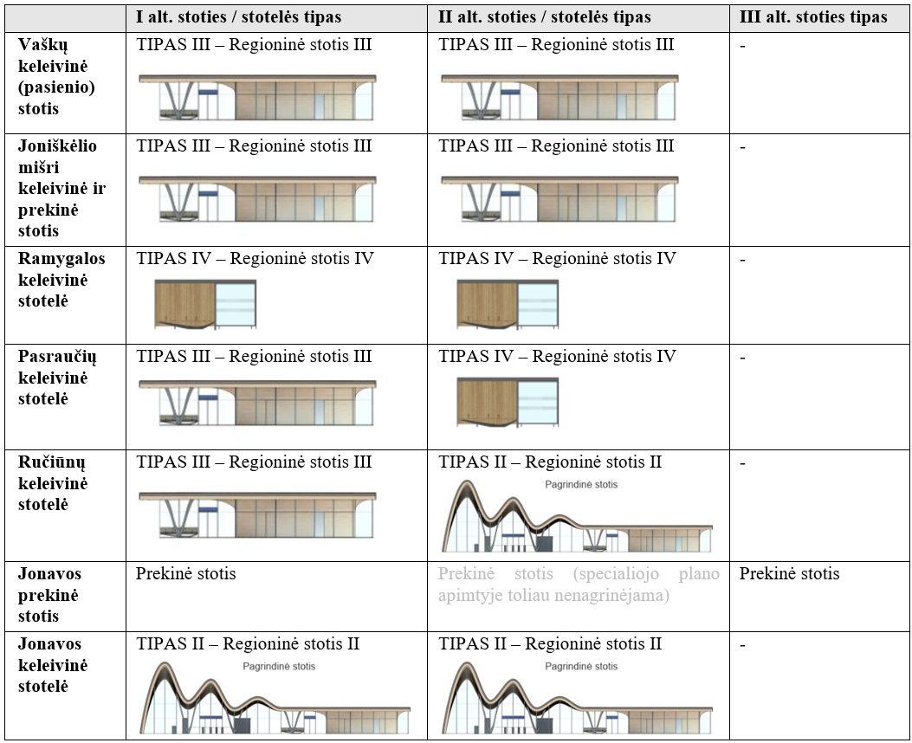
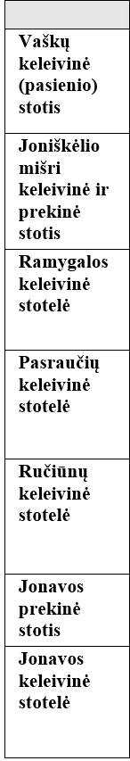
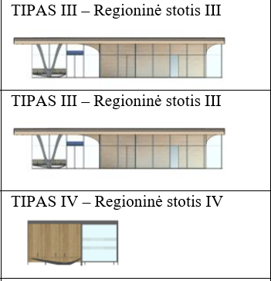
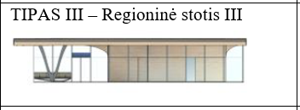



Atlikus išsamų koncepcinių sprendinių ir jų alternatyvų vertinimą bei apibendrinus jo rezultatus, siūloma inžinerinės infrastruktūros vystymo plano konkretizuotus sprendinius rengti šių stočių ir stotelių plėtros alternatyvų pagrindu:
Vaškų keleivinė (pasienio) stotis ----------
Joniškėlio keleivinė ir prekinė stotis -----
Ramygalos keleivinė stotelė ----------------
Pasraučių keleivinė stotelė ------------------
Ručiūnų keleivinė stotelė --------------------
Jonavos prekinė stotis ------------------------
Jonavos keleivinė stotelė --------------------
2 alternatyva
2 alternatyva
2 alternatyva
1 alternatyva
2 alternatyva
3 alternatyva
1 alternatyva

Slide 40
SPAV SUBJEKTŲ IŠVADOS
SPAV SUBJEKTAI PRITARĖ SPAV ATASKAITAI:
Valstybinė saugomų teritorijų tarnyba (2023-07-05 Nr. V3-1216, siūlomam prioritetiniam alternatyvų sąrašui)
Aplinkos ministerija (2023-07-12 Nr. D8(E)-4150)
Kultūros ministerija (2023-07-12 Nr. S2-1317)
Sveikatos apsaugos ministerija (2023-07-19 Nr. 10-3116)

Slide 41
VISUOMENĖS PASIŪLYMAI IR PIRMINIAI ATSAKYMAI
Data | Nr. | Pasiūlymo esmė | Pirminis atsakymas
2023-07-11 | 2ZP-644 | Siūloma pakeisti Vaškų stoties vietą numatant ją arčiau Vaškų miestelio ties krašto keliu Nr. 209 | Bus atsakyta raštu per 10 d. d.
2023-07-23 |  | Prašymas pakeisti Vaškų stoties vietą traukiant arčiau Vaškų mst. tam keičiant pagrindinės linijos išilginį profilį. | Bus atsakyta raštu per 10 d. d.
2023-07-23 |  | Prašymas pakeisti Vaškų stoties vietą traukiant arčiau Vaškų mst. | Bus atsakyta raštu per 10 d. d.

Slide 42
Dažniausiai užduodami klausimai (DUK) apie „Rail Baltica“ projektą – teritorijų planavimo ir žemės išpirkimo etapai
Numatomi įgyvendinimo terminai
Teritorijų planavimo dokumento parengimas: 2022 - 2024 m.
Žemės paėmimas visuomenės poreikiams: 2024 - 2025 m.
Techninio projekto parengimas: 2024 – 2026 m.
Statybos darbai: 2028 – 2030 m. lapkričio mėn.
Eksploatavimas: nuo 2030 m. gruodžio mėn.
https://sumin.lrv.lt/lt/veiklos-sritys/dazniausiai-uzduodami-klausimai-duk
https://info.railbaltica.org/lt/news/dazniausiai-uzduodami-klausimai-apie-rail-balticos-projekta-teritoriju-planavimo-ir-zemes-ispirkimo-etapai

Slide 43
AČIŪ UŽ DĖMESĮ!

Slide 44
Preliminarūs visuomenės poreikiams išperkamos žemės kiekiai
Stotys / stotelės |  | Geležinkelio linijos elektrifikavimo sprendiniai | Automobilių privažiavimo keliai, valdymo ir kontrolės įrenginiai
I alternatyva | II (III) alternatyva
28,9 ha | 41,5 ha | 3,5 ha* | 54,8 ha
*Jei į traukos pastotę būtų tiesiama 110 kV kabelinė elektros linija. Orinės linijos atveju poreikis sudarytų apie 20,5 ha

